Slide 1
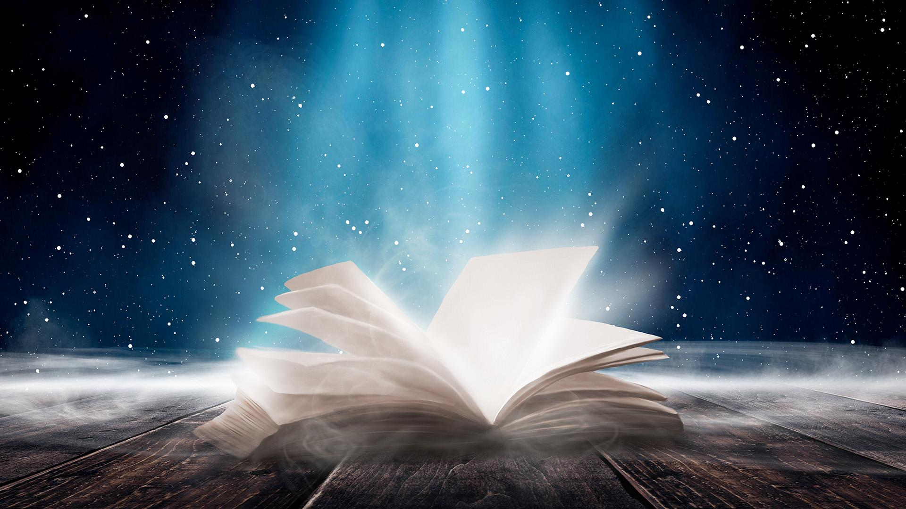
SVETOM
BIBLIE
Notes:
Krásny dobrý deň. Mám veľkú radosť z toho, že vás tu dnes môžem privítať a môžeme sa spolu zamyslieť nad ďalším témou prednášok zo série Světom Biblie.
1

Slide 2
TAJOMSTVO
STVORENIE
Žijeme zámerne, či náhodou?
Notes:
Žijeme zámerne alebo náhodou? Otázka, ktorá nás núti sa zastaviť a premýšľať a zároveň aj téma dnešných prednášok. Poďme sa na to pozrieť.
2

Slide 3
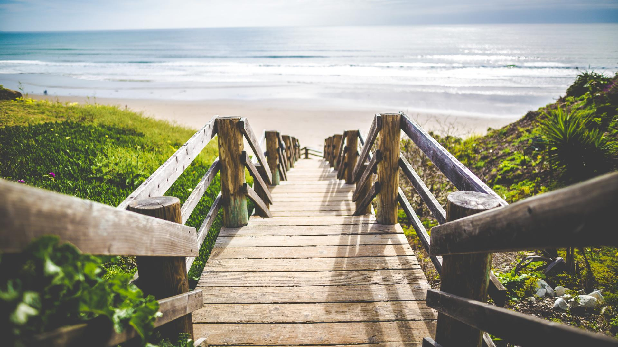
Notes:
Dajme tomu, že žijete na pláži. Jedného dňa vstanete a rozhodnete sa, že sa prejdete po piesčitom pobreží. Je to úchvatná scenéria. Vychádzajúce lúče sa odrážajú vo vode. Vlny narážajú na breh a omývajú ho.
3

Slide 4
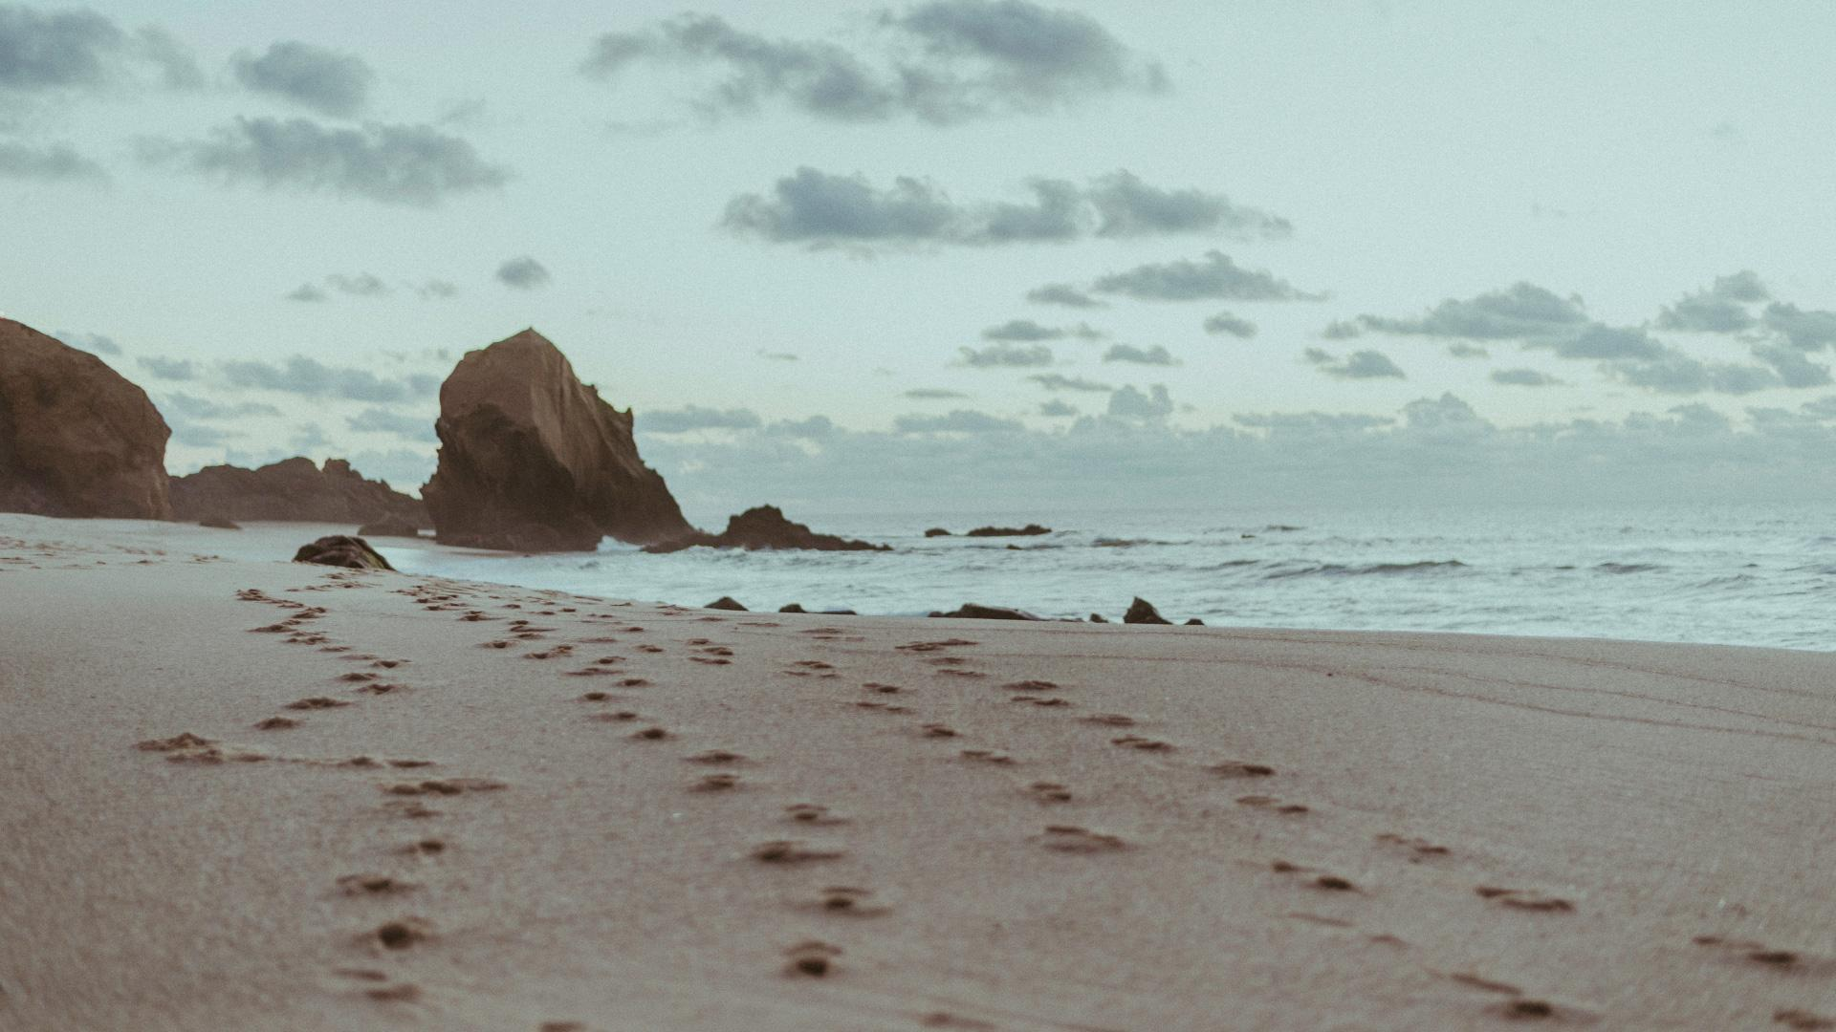
Notes:
Keď sa prechádzate v tichu, všimnete si v piesku pred vami odtlačky ľudských nôh. Potom uvidíte ďalšie stopy a ešte ďalšie. Pozeráte sa, kam až dohliadnete na pláži, ale nikoho nevidíte. Čo vám hovoria tieto stopy? Prezrádzajú nám toto: Aj keď nikoho nevidíte, niekto tam bol; niekto išiel po pláži pred vami. Dovoľte mi vám položiť inú otázku.
4

Slide 5
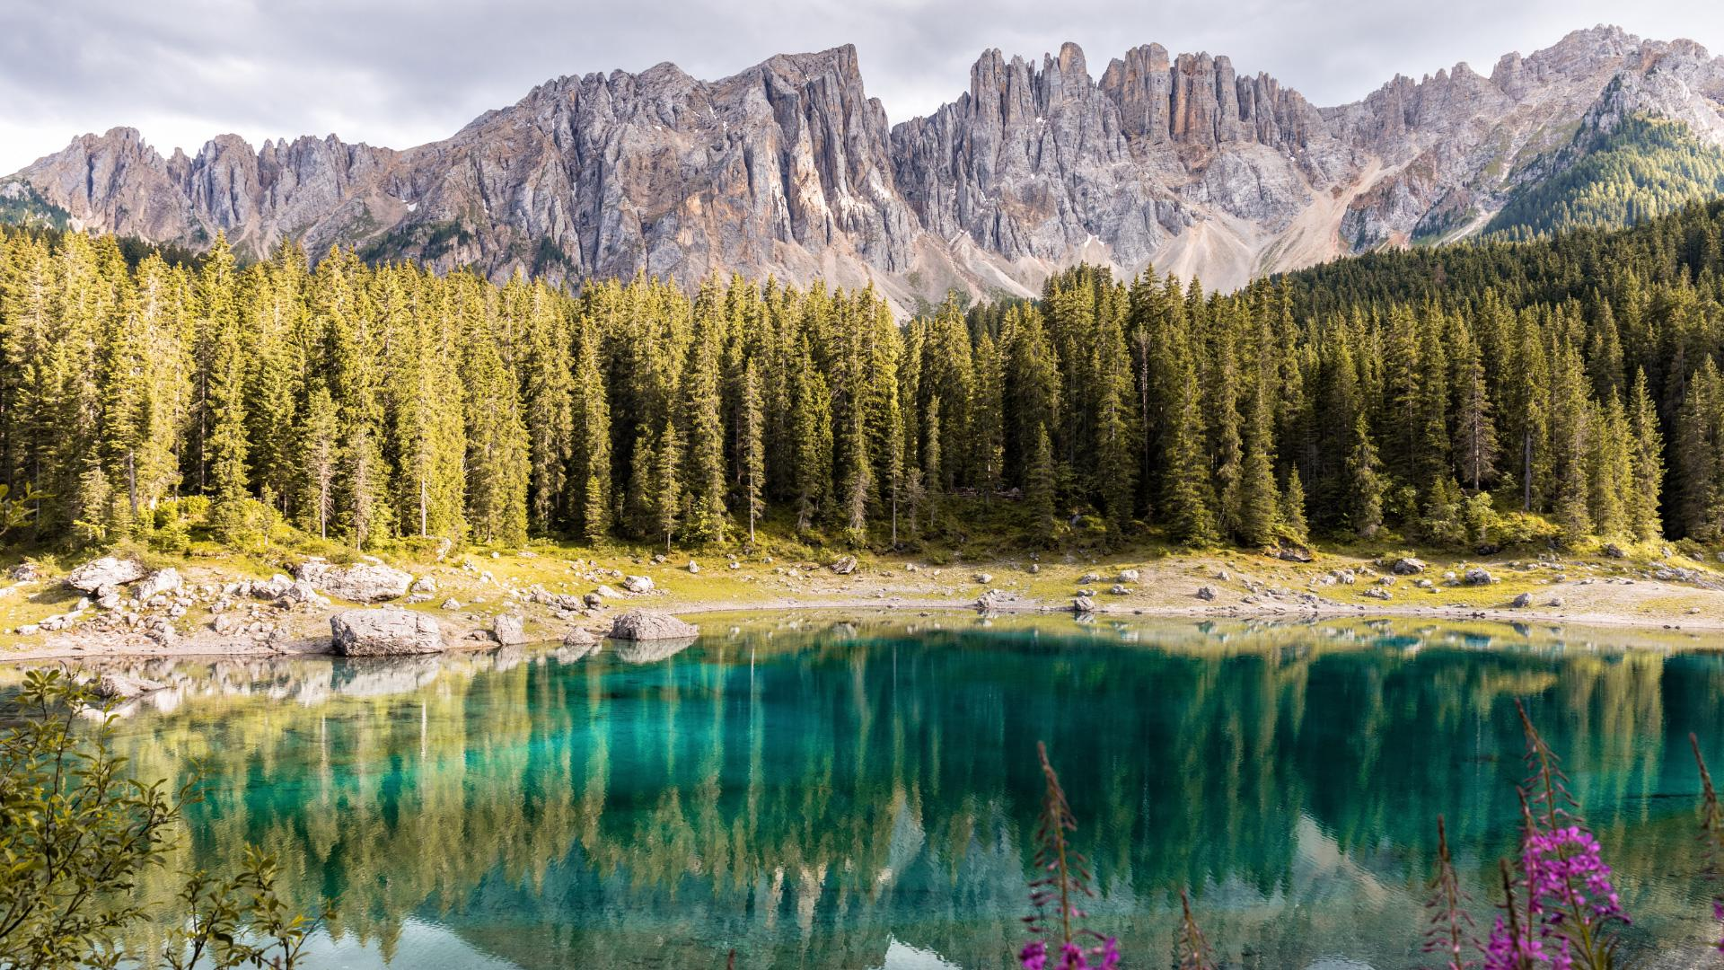
Notes:
Ak stojíte vonku a rozhliadate sa okolo, čo uvidíte? Trávu, stromy a hory, kvety, potoky, rieky alebo jazerá. Možno aj zvieratá.
5

Slide 6
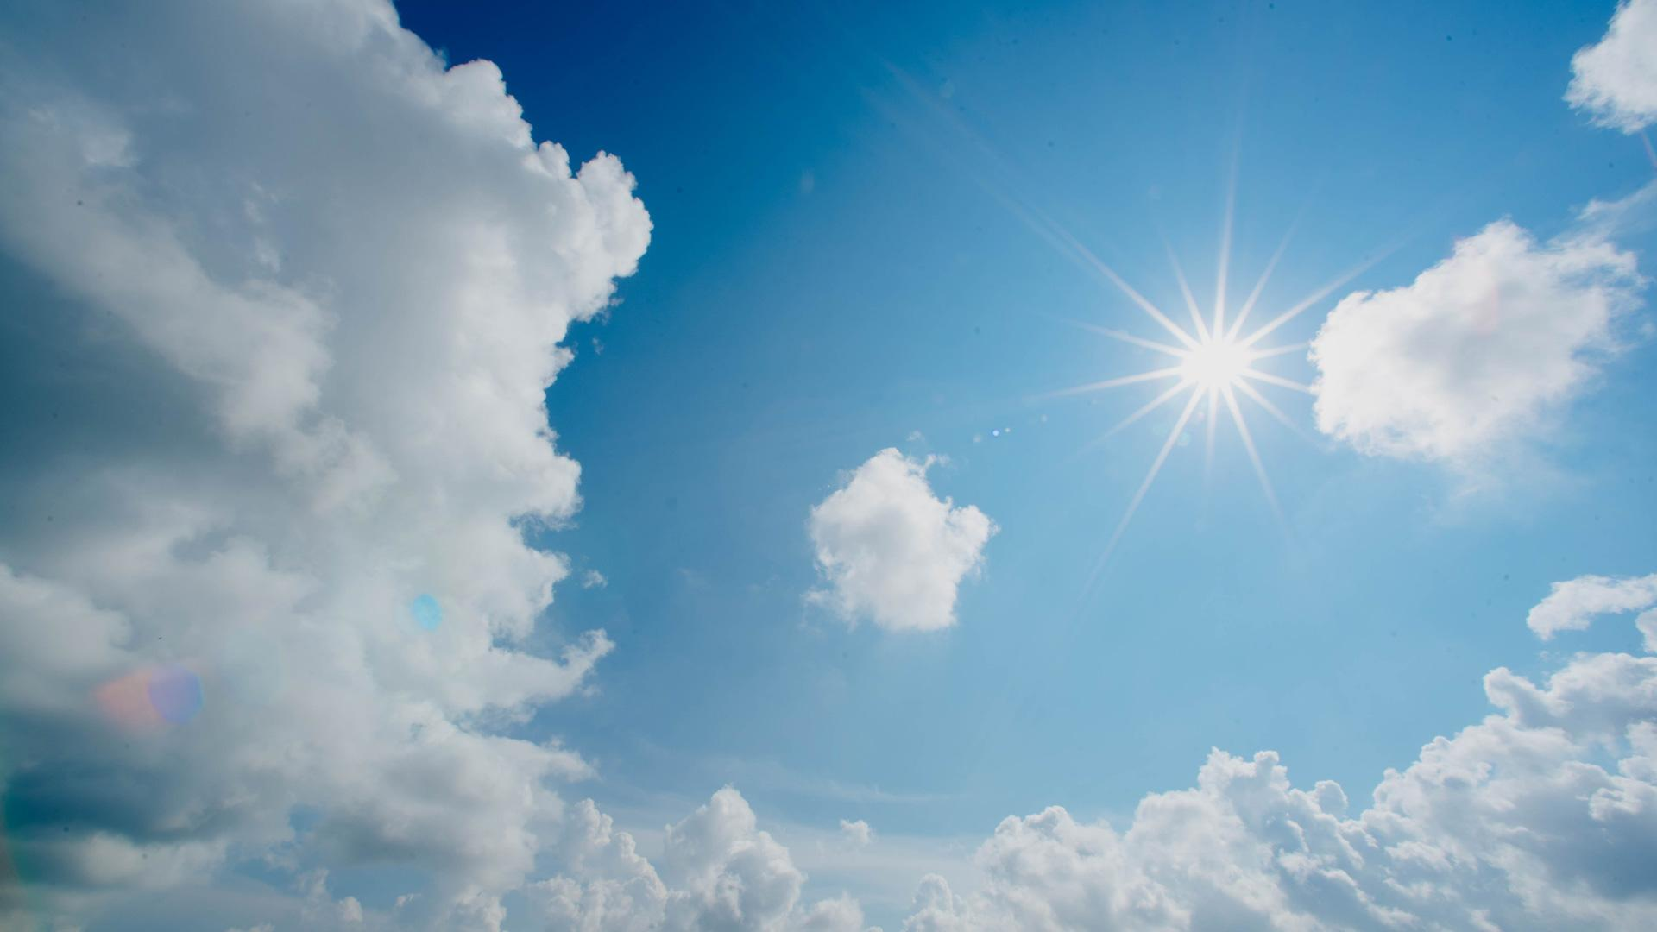
Notes:
Počas dňa môžete vidieť slnko, oblohu, mraky.
6

Slide 7
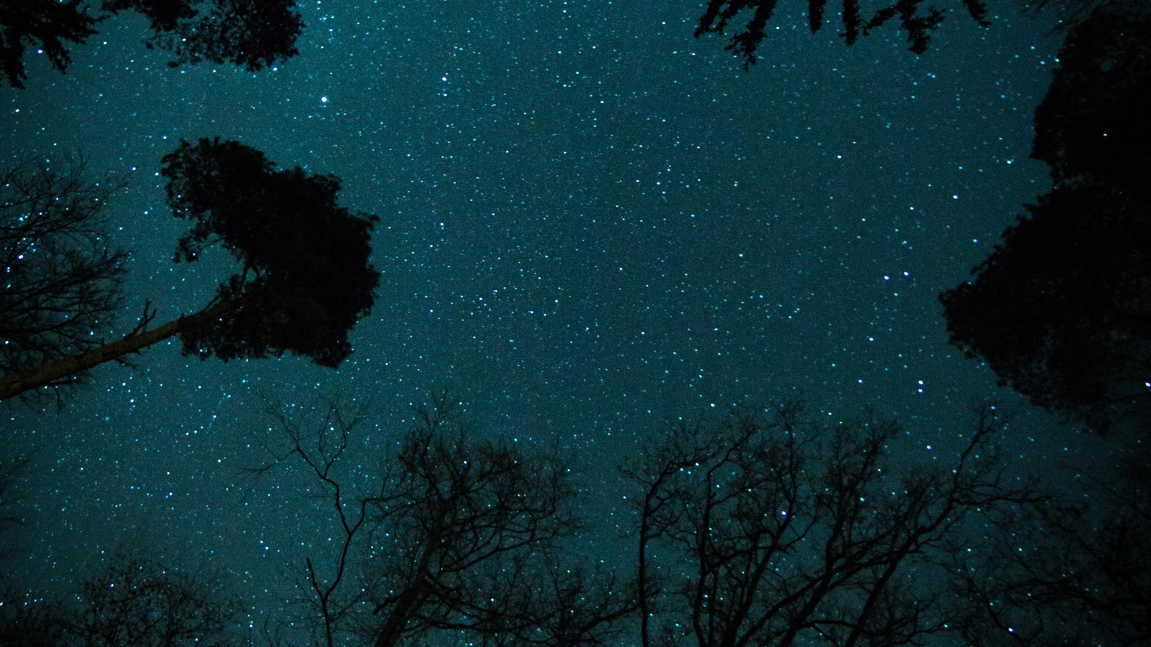
Notes:
V noci môžete vidieť tisíce a tisíce hviezd - alebo možno aj mesiac. A celý tento obrovský vesmír, vrátane Zeme a jej krehkých ekosystémov, je extrémne komplikovaný.
7

Slide 8
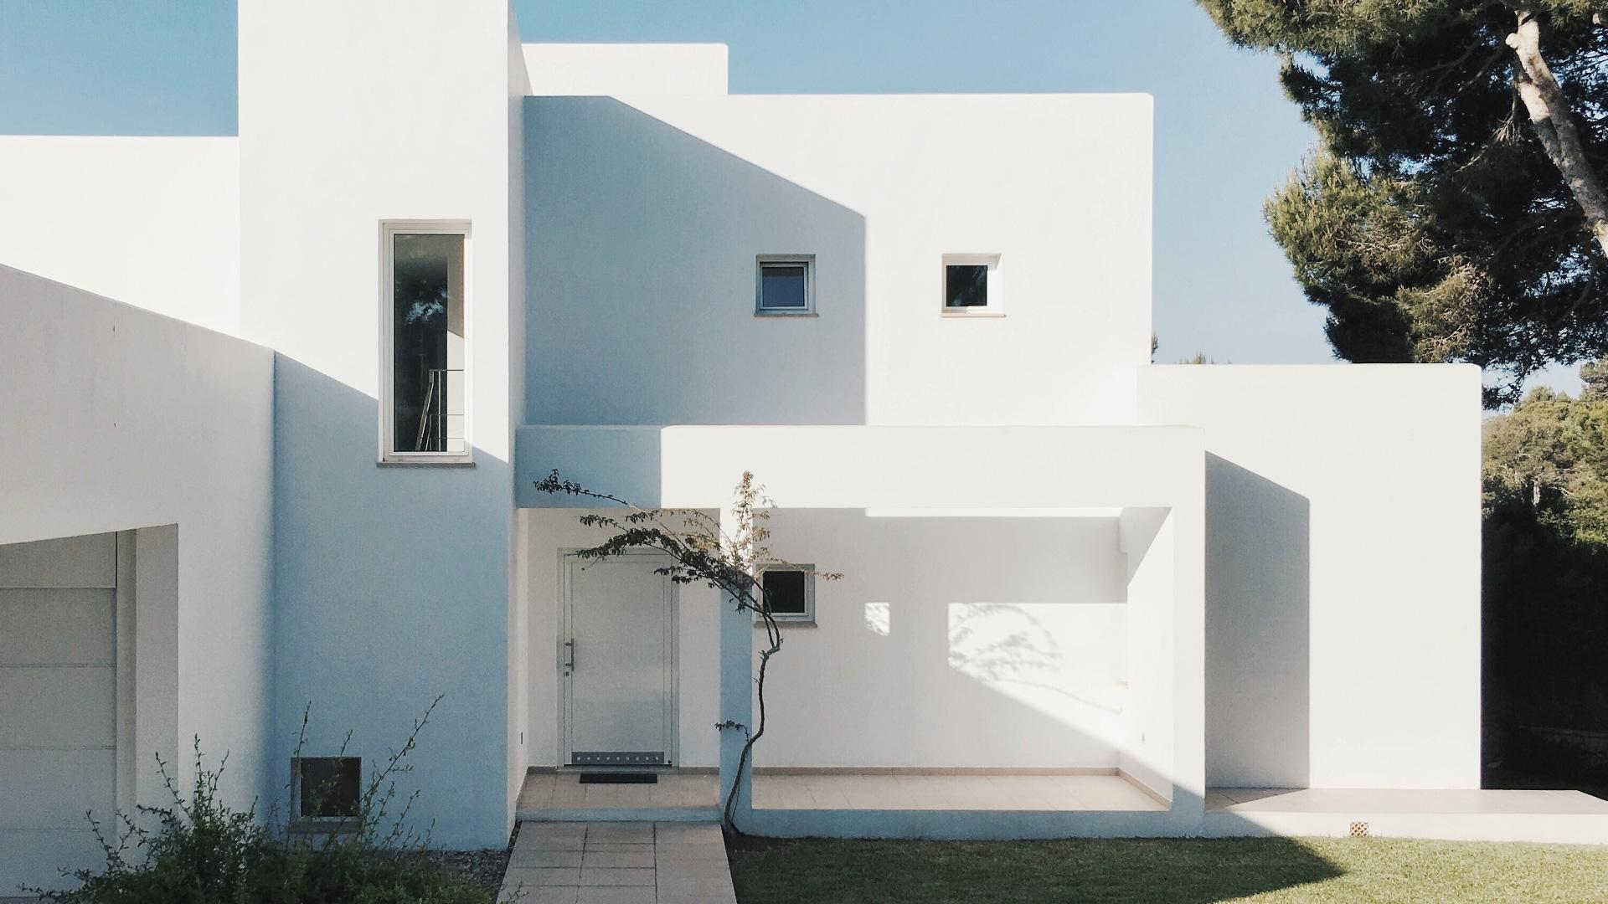
Notes:
Ak uvidíte dom, už vás niekedy napadlo, že sa asi postavil sám? Nie. Uvedomujete si, že niekto tento dom vybudoval. Je zrejmé, že musel byť navrhnutý a starostlivo skonštruovaný.
8

Slide 9
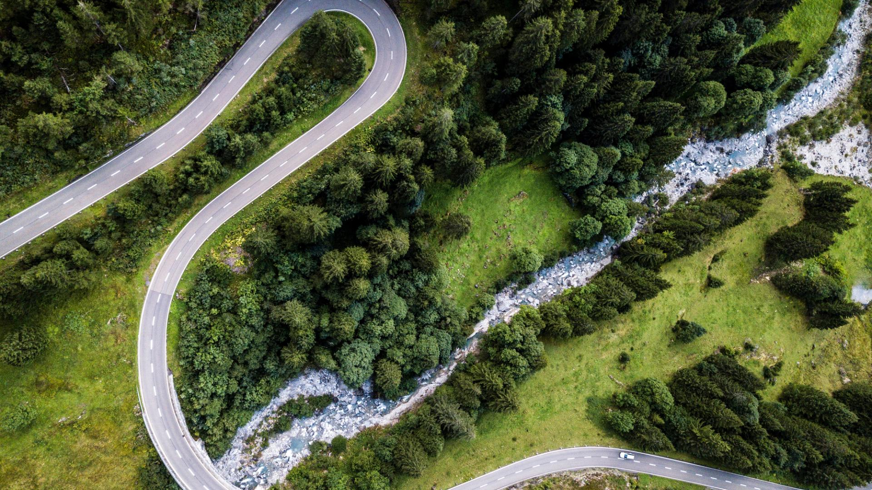
Notes:
Ak uvidíte asfaltovú cestu, pomyslíte si, že sa urobila sama, alebo ju niekto postavil? Aj keď sú cesty a domy oveľa jednoduchšie ako svety a ľudský život, vieme, že sú príliš komplikované na to, aby mohli jednoducho vzniknúť úplnou náhodou.
9

Slide 10
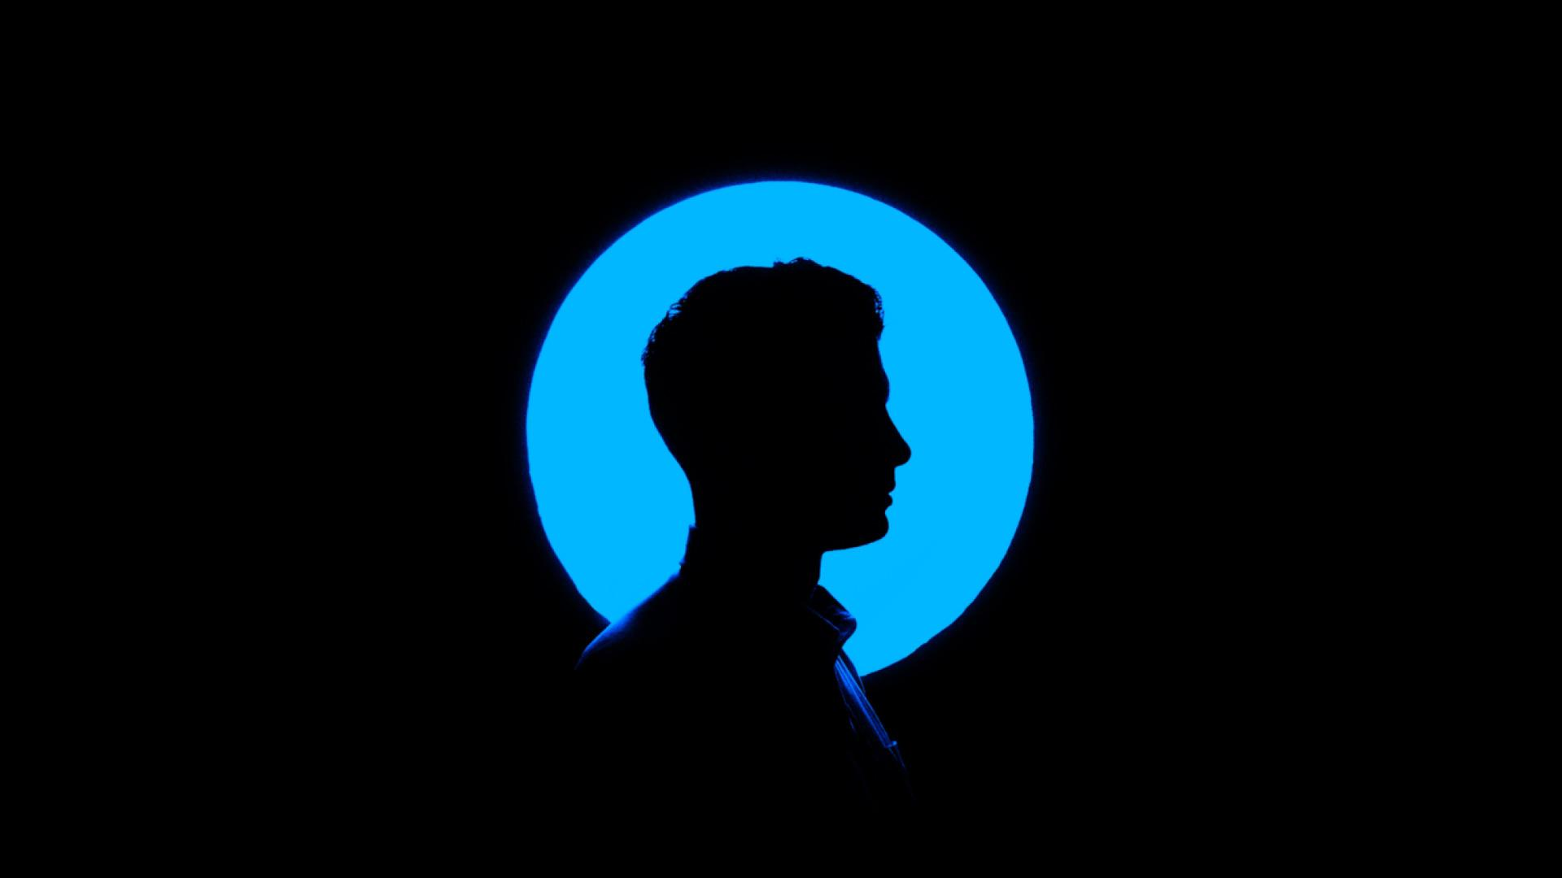
Notes:
Tak ako sa tu potom vzal tento zložitý svet? Ako si sa tu objavil TY? Kto ťa vytvoril? Dnes sa pozrieme na to, čo Biblia hovorí o tom, ako život začal na tejto zemi zámerne. Naučíme sa niečo o Bohu, ktorý tvrdí, že je Tvorcom a Stvoriteľom všetkého. Boh tiež tvrdí, že je očitým svedkom udalostí, ako svet vznikol. Biblia začína veľmi jednoducho:
10

Slide 11
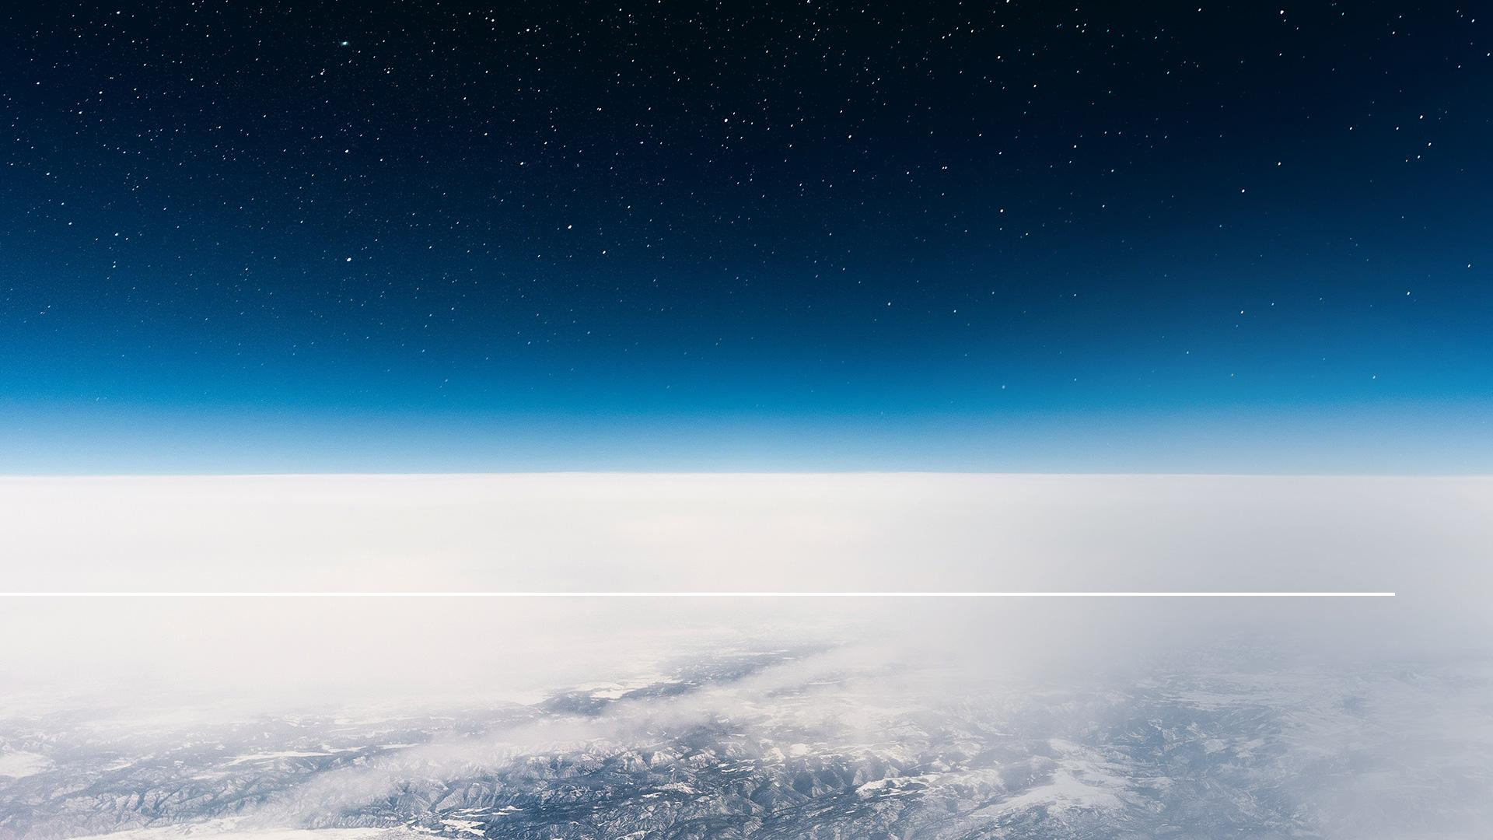
„Na počiatku stvoril Boh nebo a zem.“
Genezis 1,1
Notes:
(Genezis 1,1) Prvý deň „Na počiatku stvoril Boh nebo a zem.“ Prvý deň stvoriteľského týždňa stvoril Boh svetlo a začal kolobeh svetla a tmy.
11

Slide 12
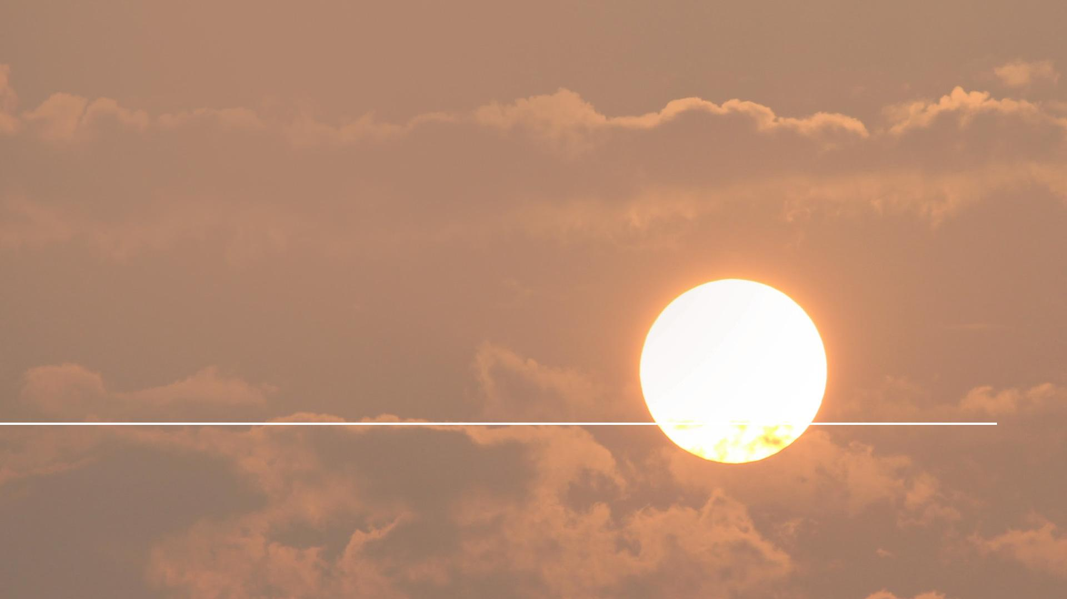
Boh povedal: „Nech je svetlo!“ A bolo svetlo.
Genesis 1,3
Notes:
Boh povedal: „Nech je svetlo!“ A bolo svetlo.
(Genezis 1,3)
12

Slide 13
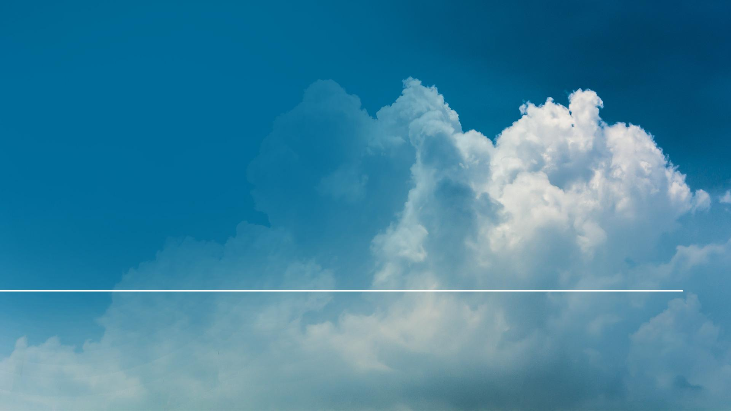
„Boh videl, že svetlo je dobré, a oddelil svetlo od tmy. Boh nazval svetlo dňom a tmu nazval nocou. Bol večer, bolo ráno, prvý deň.
Genezis 1,4-5
Notes:
„Boh videl, že svetlo je dobré, a oddelil svetlo od tmy. Boh nazval svetlo dňom a tmu nazval nocou. Bol večer, bolo ráno, prvý deň.“ (Genezis 1,4)
Na druhý deň, urobil Boh oblahu nad nami a oddelil vody na zemi od vôd v oblakoch a na nebi:
13

Slide 14
Boh povedal: „Nech je obloha uprostred vôd a nech oddeľuje vody od vôd!“
Boh utvoril oblohu a oddelil vody pod oblohou od vôd nad oblohou. Tak sa aj stalo.
Genezis 1,6-7
Notes:
Deň druhý
Boh povedal: „Nech je obloha uprostred vôd a nech oddeľuje vody od vôd!“ Boh utvoril oblohu a oddelil vody pod oblohou od vôd nad oblohou. Tak sa aj stalo.
(Genezis 1,6-7)
14

Slide 15
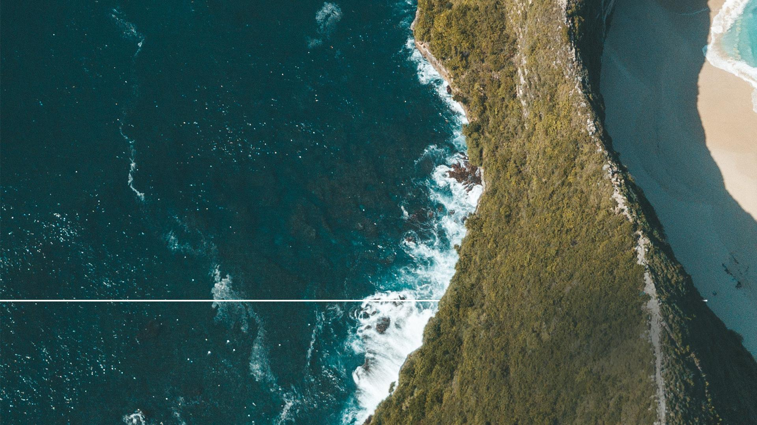
„Boh nazval oblohu nebom. Bol večer a bolo ráno, druhý deň.
Genezis 1,8
Notes:
"Boh nazval oblohu nebom. Bol večer a bolo ráno, druhý deň." (Genezis 1,8)
Na tretí deň Boh spôsobil, že sa objavila pevnina, vytvoril moria a na súši stvoril rastlinstvo.
15

Slide 16
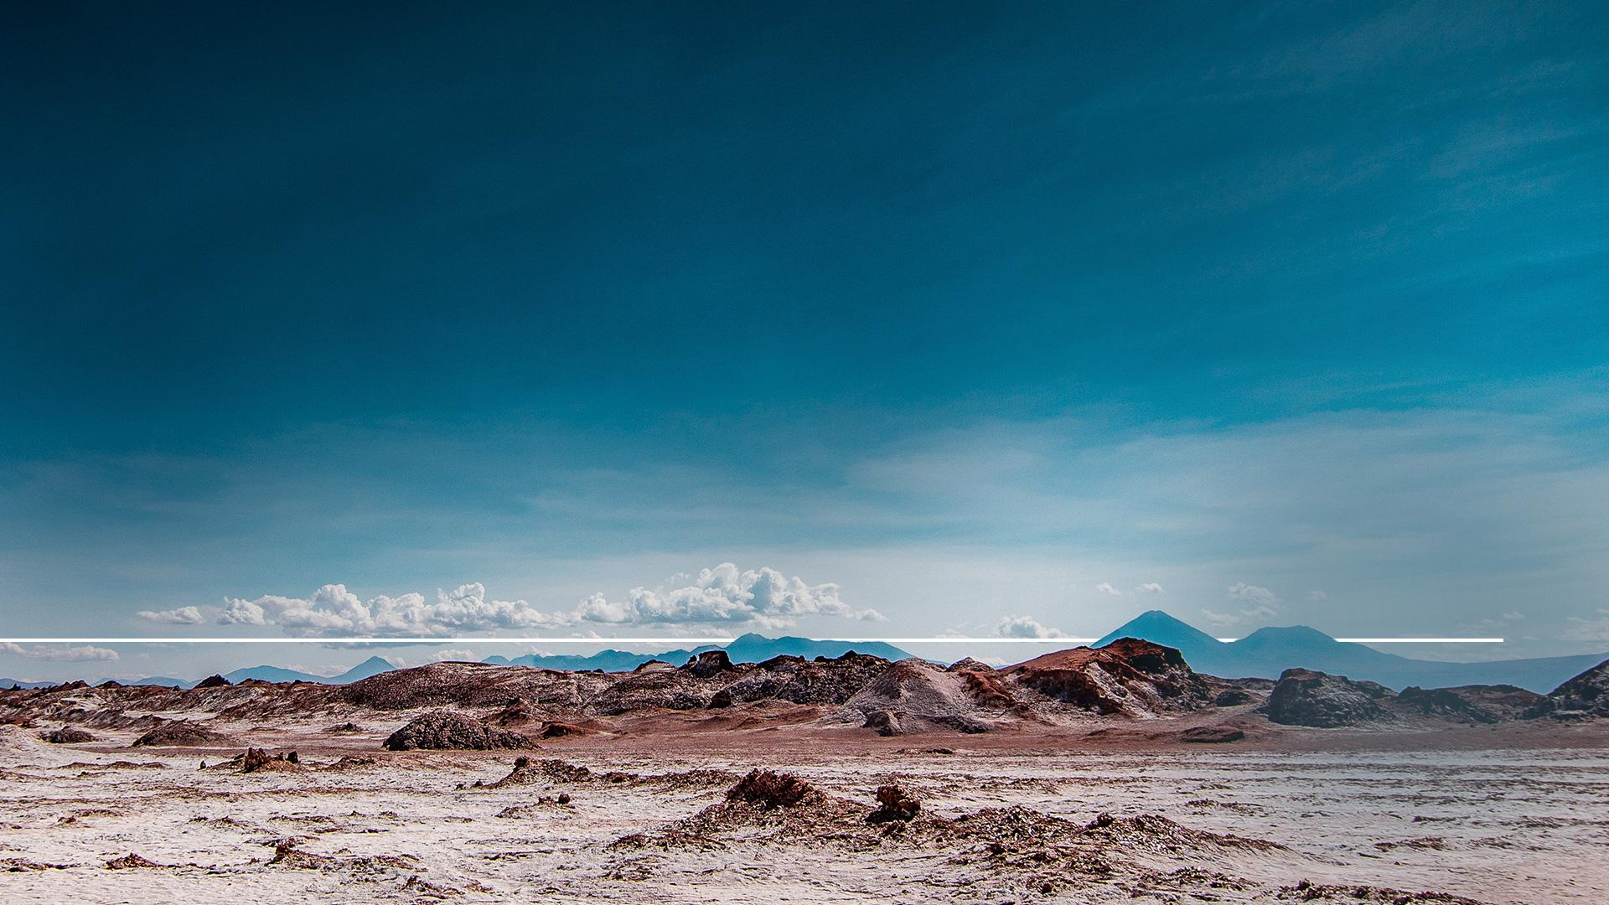
Boh povedal: „Nech sa vody, ktoré sú pod nebom, nahromadia na jedno miesto a nech sa ukáže pevnina!“ Tak sa aj stalo.
Genezis 1,9
Notes:
Tretí deň Boh povedal: „Nech sa vody, ktoré sú pod nebom, nahromadia na jedno miesto a nech sa ukáže pevnina!“ Tak sa aj stalo. (Genezis 1,9)
16

Slide 17
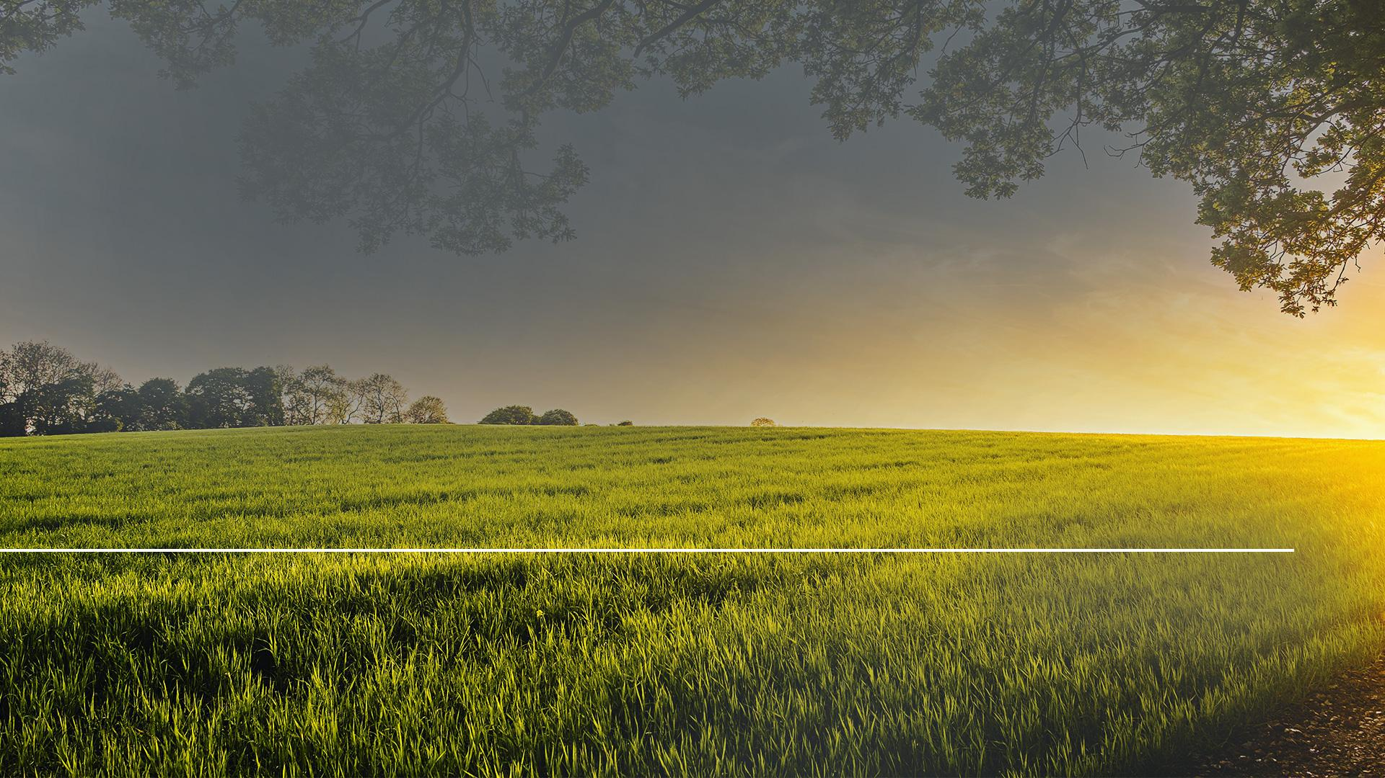
Boh povedal: „Nech zem vydá sviežu zeleň, semenné rastliny a ovocné stromy, ktoré rodia na zemi ovocie so semenom svojho druhu!“ Tak sa aj stalo.
Genezis 1,11
Notes:
Boh povedal: „Nech zem vydá sviežu zeleň, semenné rastliny a ovocné stromy, ktoré rodia na zemi ovocie so semenom svojho druhu!“ Tak sa aj stalo.
(Genezis 1,11)
17

Slide 18
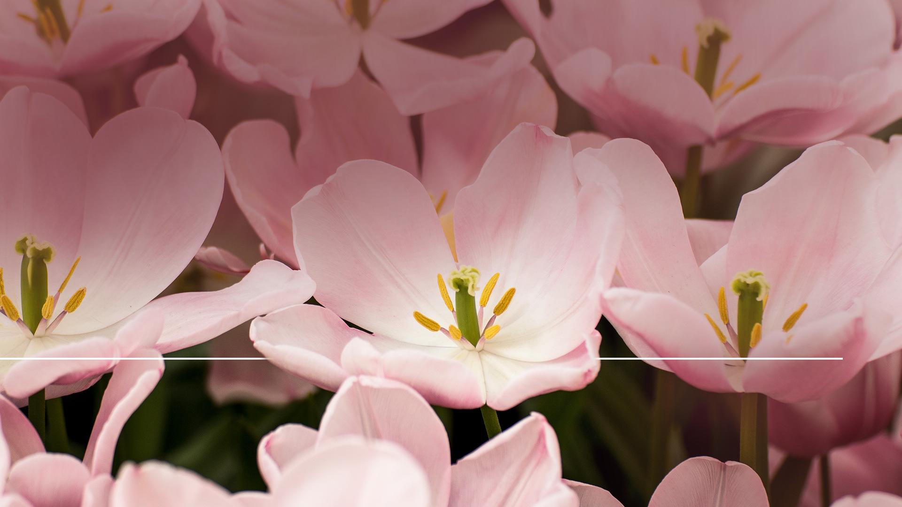
„Bol večer a bolo ráno, tretí deň.“
Genezis 1,13
Notes:
„Bol večer a bolo ráno, tretí deň.“ (Genezis 1,13)
18

Slide 19
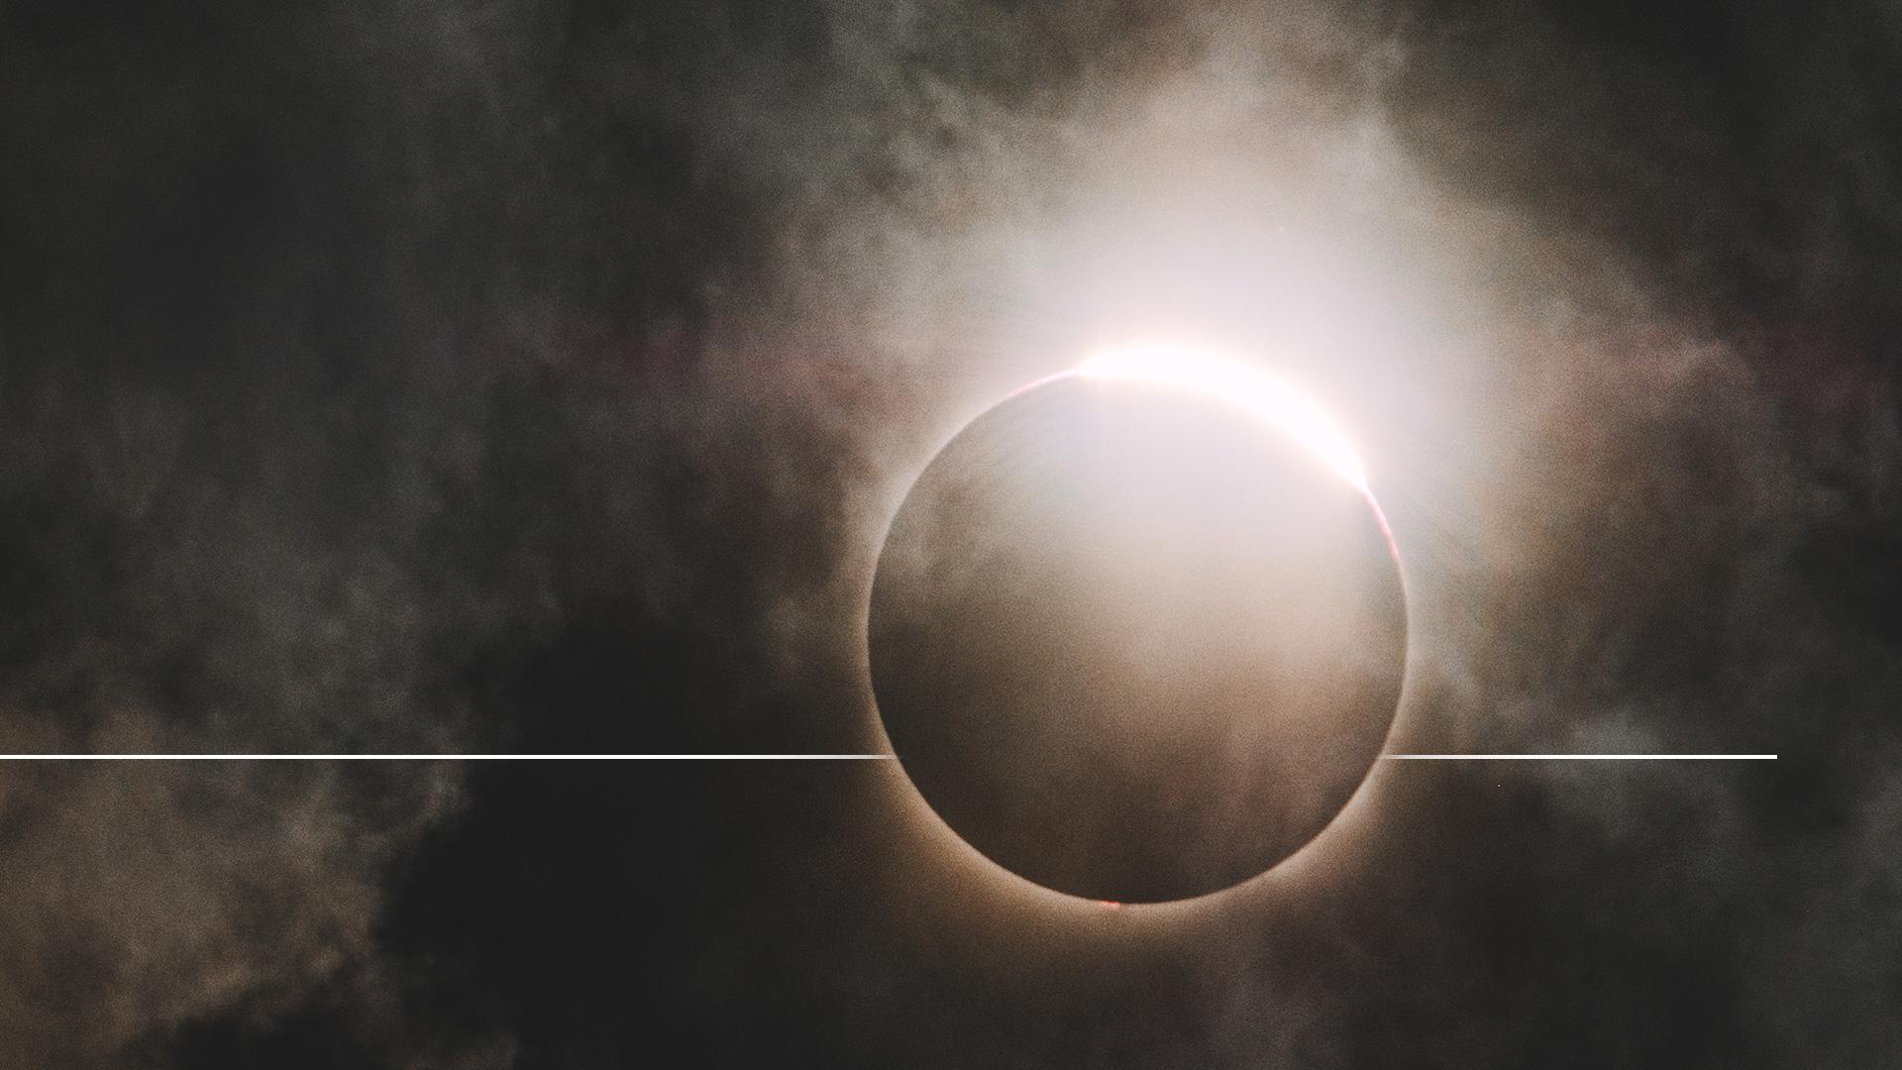
Boh povedal: „Nech sú svetlá na nebeskej oblohe, aby oddeľovali deň od noci a označovali obdobia, dni a roky!
Genezis 1,14
Notes:
Deň štvrtý
Boh povedal: „Nech sú svetlá na nebeskej oblohe, aby oddeľovali deň od noci a označovali obdobia, dni a roky (Genezis 1,14)
19

Slide 20
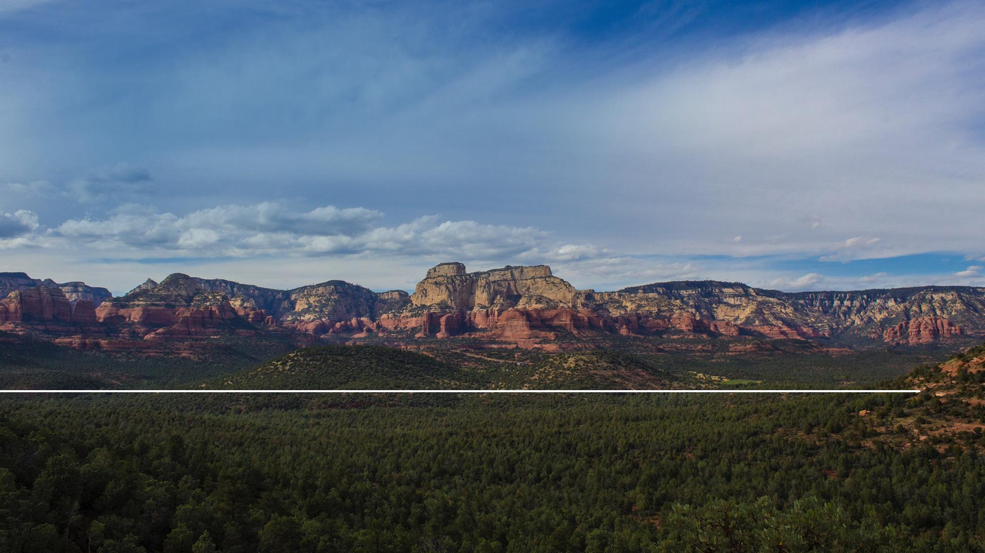
„Nech svietia na nebeskej oblohe a osvetľujú zem!“ Tak sa aj stalo.
Genezis 1,15
Notes:
„Nech svietia na nebeskej oblohe a osvetľujú zem!“ Tak sa aj stalo... (Genezis 1,15)
20

Slide 21
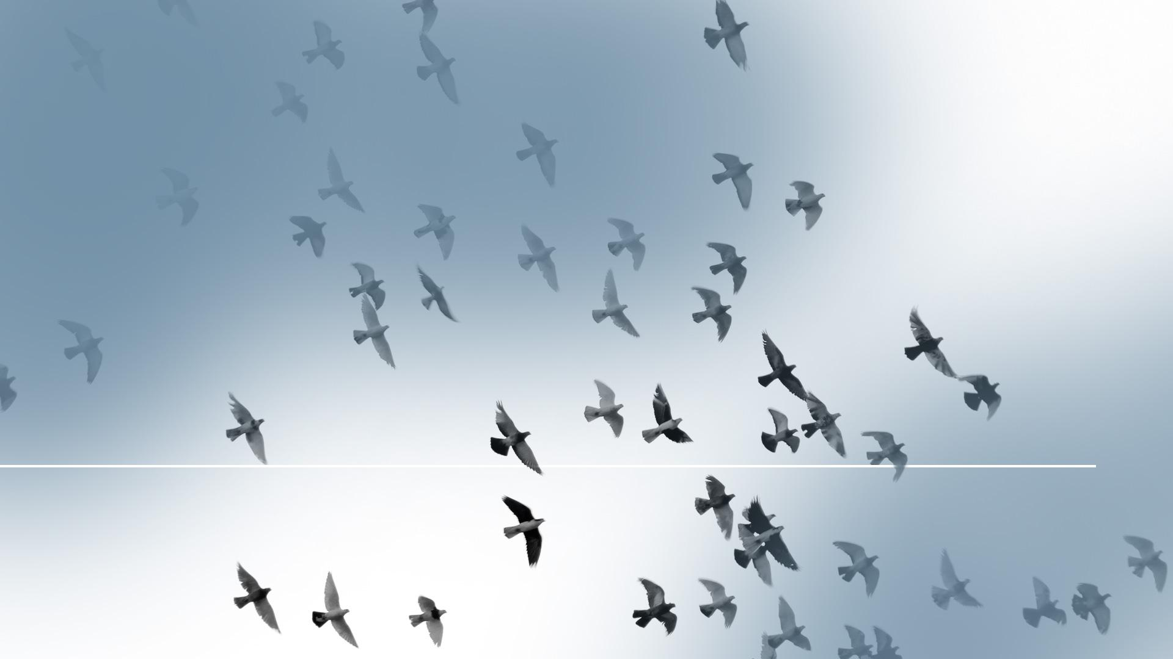
„…Boh videl, že je to dobré. Bol večer a bolo ráno, štvrtý deň.“
Genezis 1,18-19
Notes:
„…Boh videl, že je to dobré. Bol večer a bolo ráno, štvrtý deň.“ (Genezis 1, 18-19) Biblia hovorí, že piateho dňa stvoril Boh vtáky, ryby a ďalšie morské tvory:
21

Slide 22
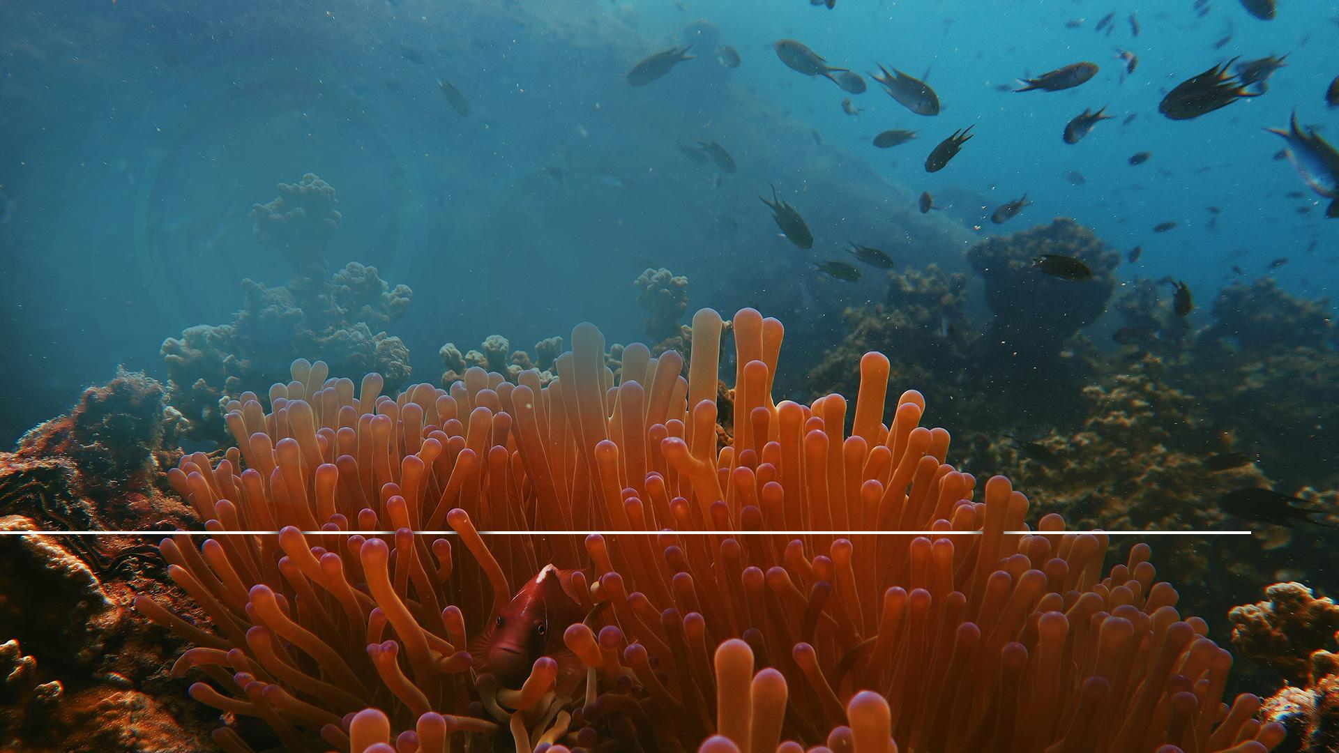
Boh povedal: „Nech sa hmýria vody živými tvormi a vtáky nech lietajú
nad zemou pod nebeskou oblohou!“
Genezis 1,20
Notes:
Piaty deň Čo stvoril Boh na piaty deň? „Boh povedal: „Nech sa hmýria vody živými tvormi a vtáky nech lietajú nad zemou pod nebeskou oblohou!“ (Genezis 1,20)
22

Slide 23
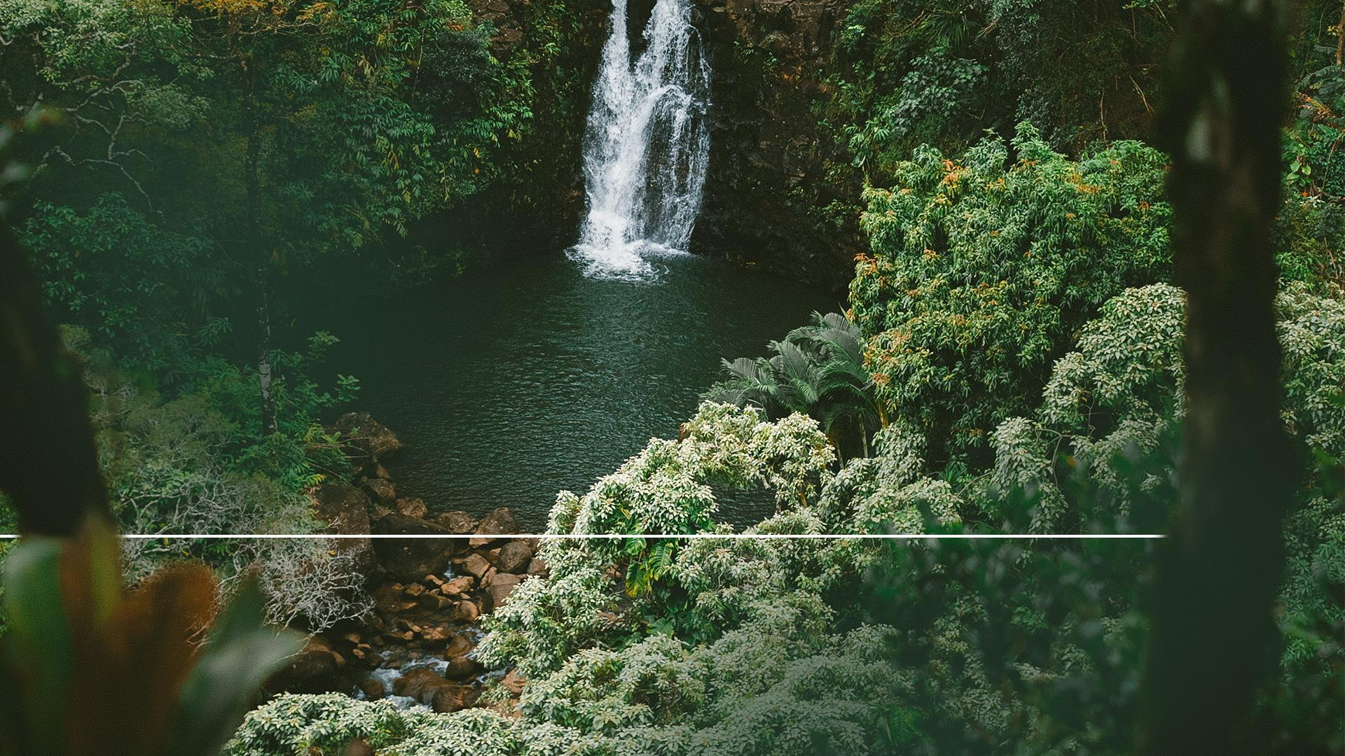
„Bol večer a bolo ráno, piaty deň.“
Genezis 1,23
Notes:
„Bol večer a bolo ráno, piaty deň.“ (Genezis 1,23)
Šiesty deň stvorenia bol zatiaľ ten najdôležitejší.
23

Slide 24
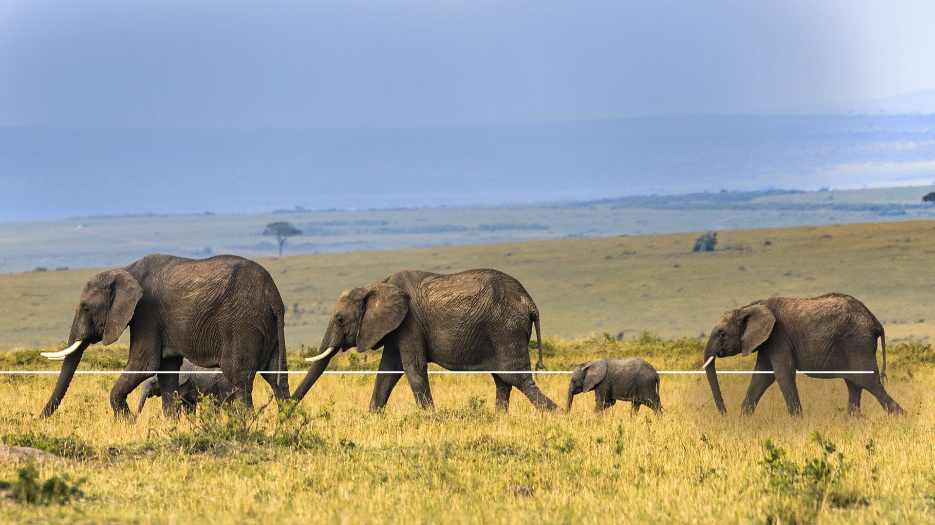
Boh povedal: „Nech vydá zem rôzne druhy živých tvorov: dobytok, plazy a divú zver!“ Tak sa aj stalo.
Genezis 1,24
Notes:
Šiesty deň Boh povedal: „Nech vydá zem rôzne druhy živých tvorov: dobytok, plazy a divú zver!“ Tak sa aj stalo. (Genezis 1,24)
24

Slide 25
Boh povedal: „Utvorme človeka na svoj obraz, na svoju podobu. Nech ľudia vládnu nad morskými rybami, nebeským vtáctvom, dobytkom, nad celou zemou a nad všetkými plazmi, čo sa hýbu po zemi!“
Genezis 1,26
Notes:
„Boh povedal: „Utvorme človeka na svoj obraz, na svoju podobu. Nech ľudia vládnu nad morskými rybami, nebeským vtáctvom, dobytkom, nad celou zemou a nad všetkými plazmi, čo sa hýbu po zemi!“
(Genezis 1,26)
25

Slide 26
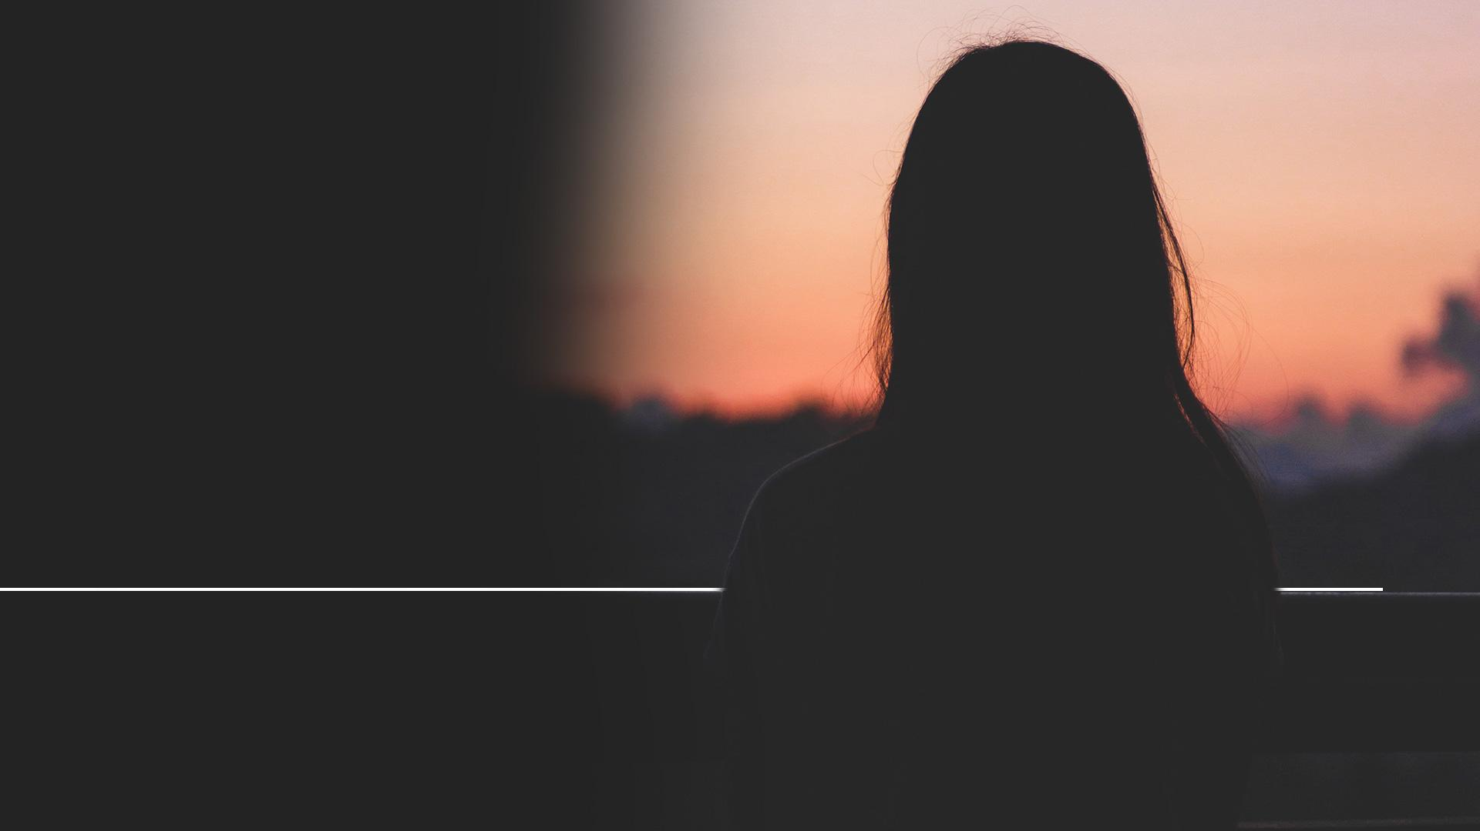
„Boh stvoril človeka na svoj obraz; na Boží obraz ho stvoril. Stvoril ich ako muža a ženu.“
Genezis 1,27
Notes:
„Boh stvoril človeka na svoj obraz; na Boží obraz ho stvoril. Stvoril ich ako muža a ženu.“ (Genezis 1,27)
26

Slide 27
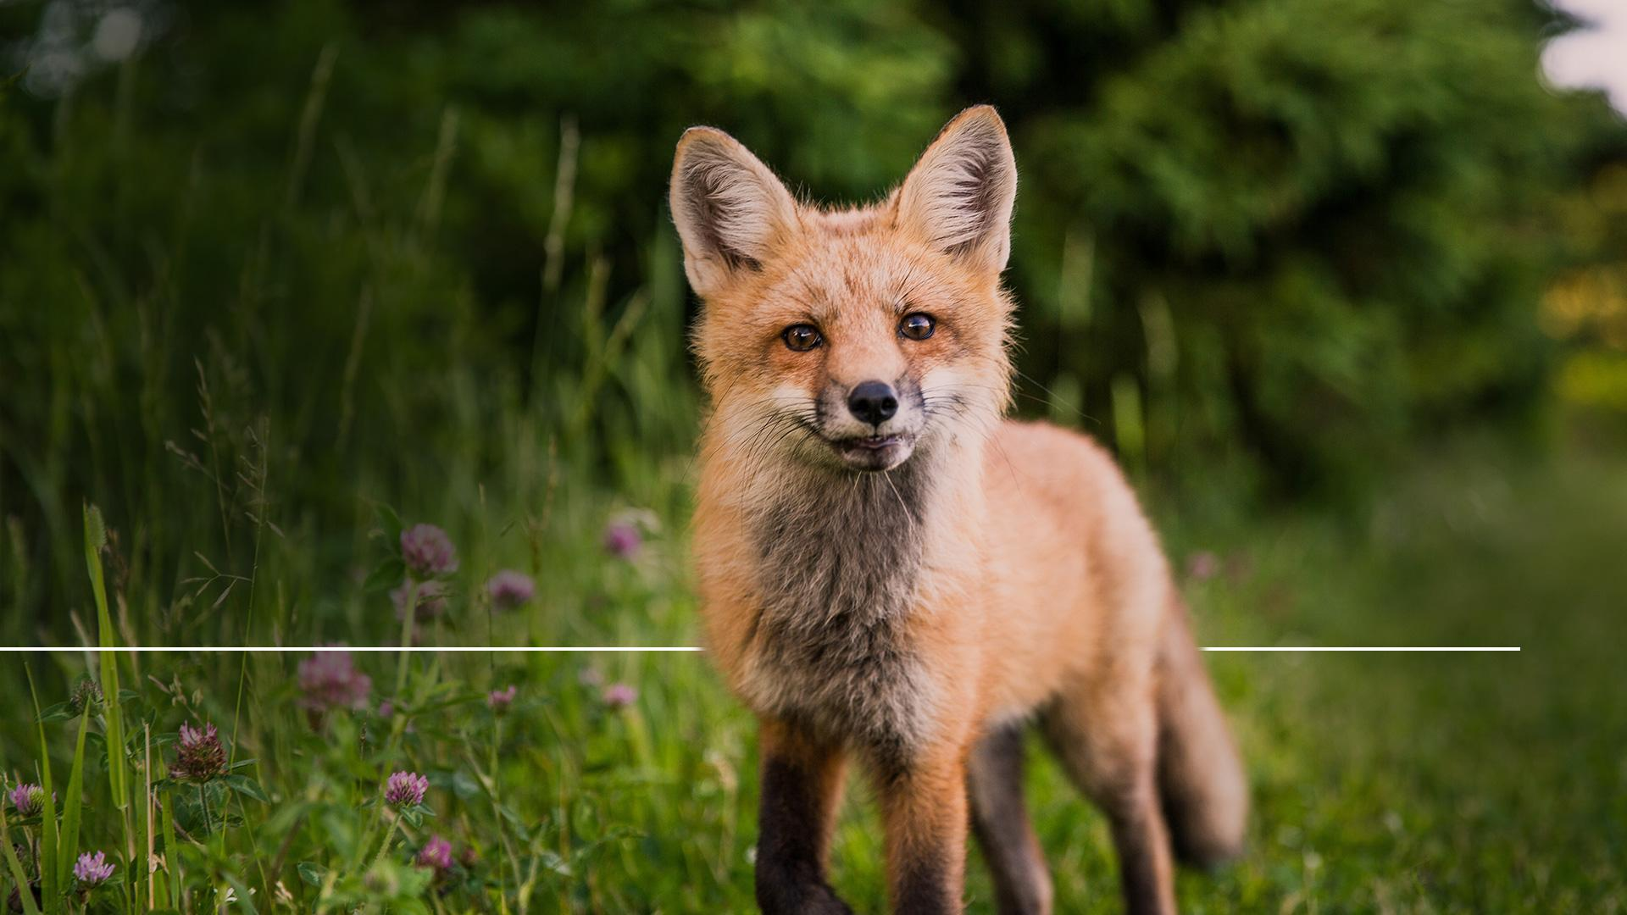
„Boh videl, že všetko, čo utvoril, bolo veľmi dobré. Bol večer a bolo ráno, šiesty deň.“
Genezis 1,31
Notes:
„Boh videl, že všetko, čo utvoril, bolo veľmi dobré. Bol večer a bolo ráno, šiesty deň.“ (Genezis 1,31) Šiesty deň - toho dňa Boh vytvoril zvieratá a potom korunu svojho stvorenia - človeka - ľudskú bytosť.
27

Slide 28
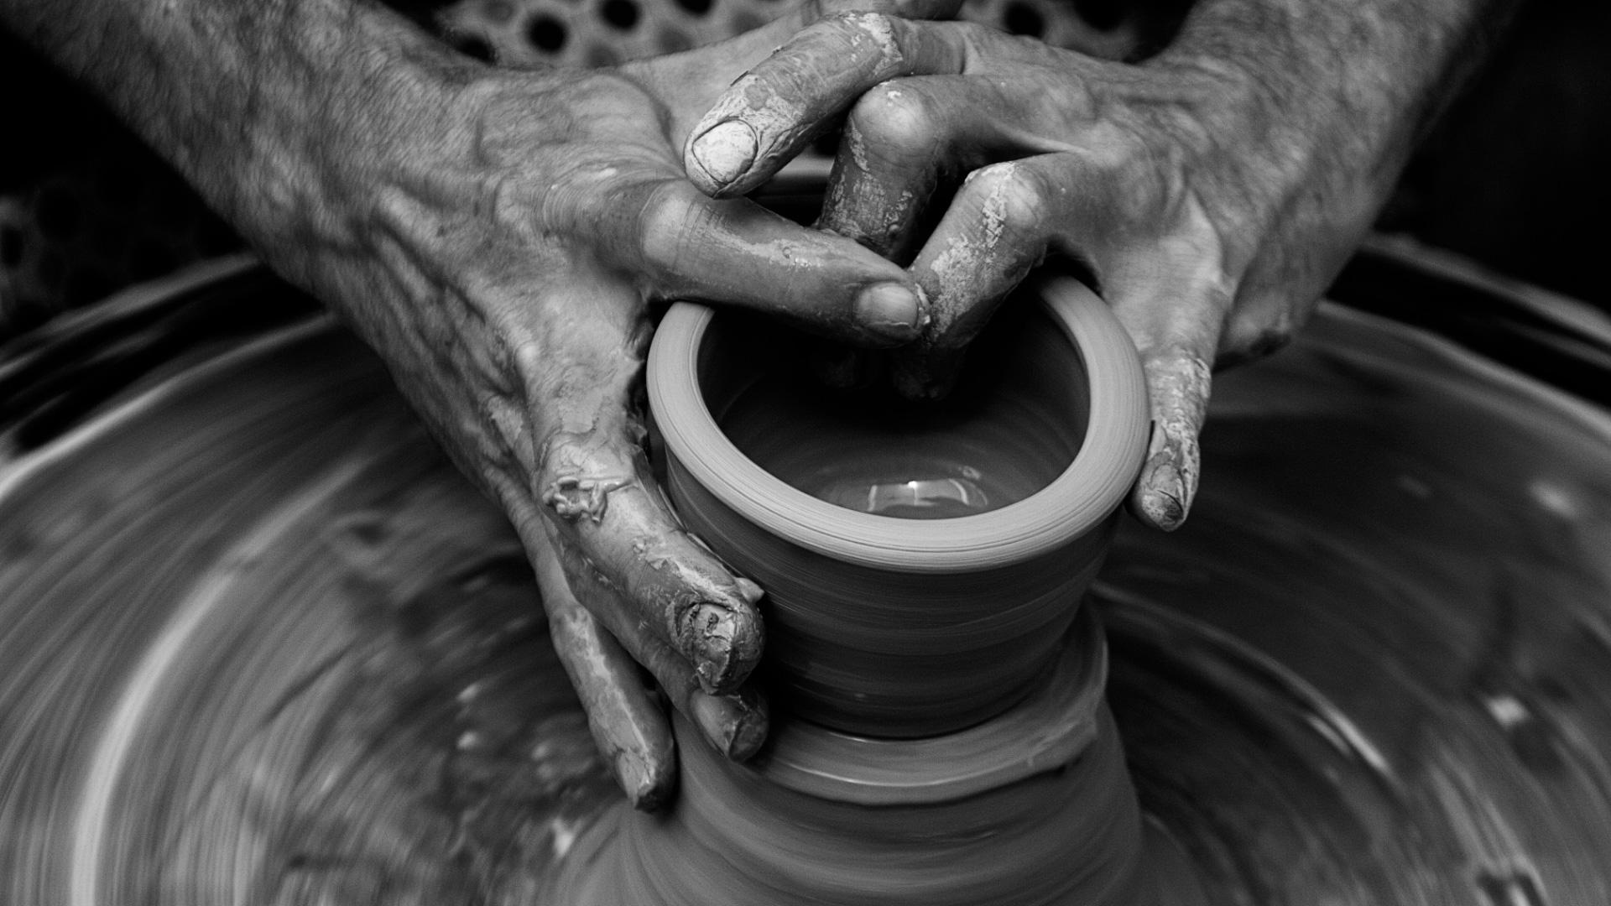
Notes:
Adam a Eva sa len tak nevyvinuli či nevyskytli. Biblia hovorí, že Boh ich telá vytvoril na svoj obraz. On je ten úžasný konštruktér - ten úžasne inteligentný dizajnér - ktorý nás priviedol na svet! Boh Otec, ako ho Biblia nazýva nebol jediný, kto sa podieľal na diele stvorenia. Bolo to dielo lásky, do ktorého sa zapojila celá Trojica.
28

Slide 29
Boh povedal: „Utvorme človeka na svoj obraz...“
Genezis 1,26
Notes:
V knihe Genesis je napísané: Boh povedal: „Utvorme človeka na svoj obraz...“ (Genezis 1,26)
29

Slide 30
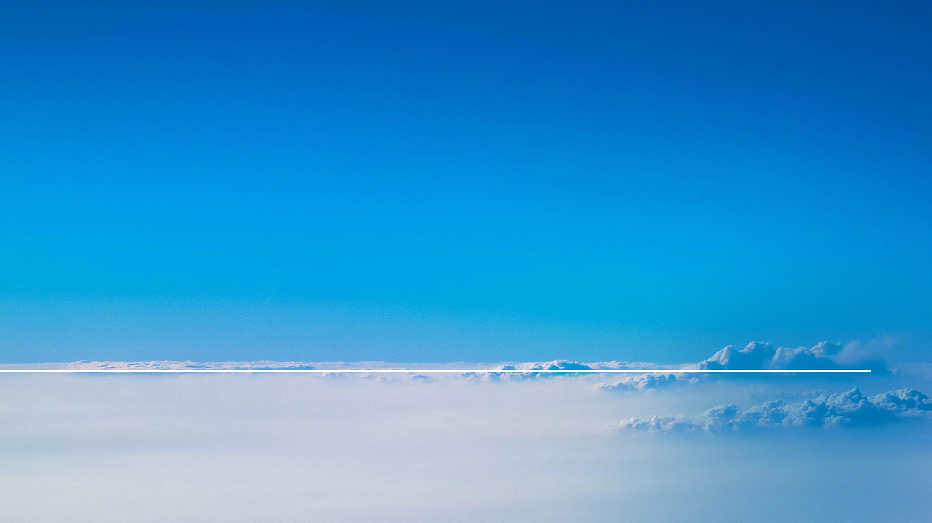
„Na počiatku bolo Slovo, to Slovo bolo u Boha a to Slovo bolo Boh.
Ono bolo na počiatku u Boha.“
Ján 1,1-2
Notes:
„Na počiatku bolo Slovo, to Slovo bolo u Boha a to Slovo bolo Boh. Ono bolo na počiatku u Boha.“ (Ján 1,1-2)
30

Slide 31
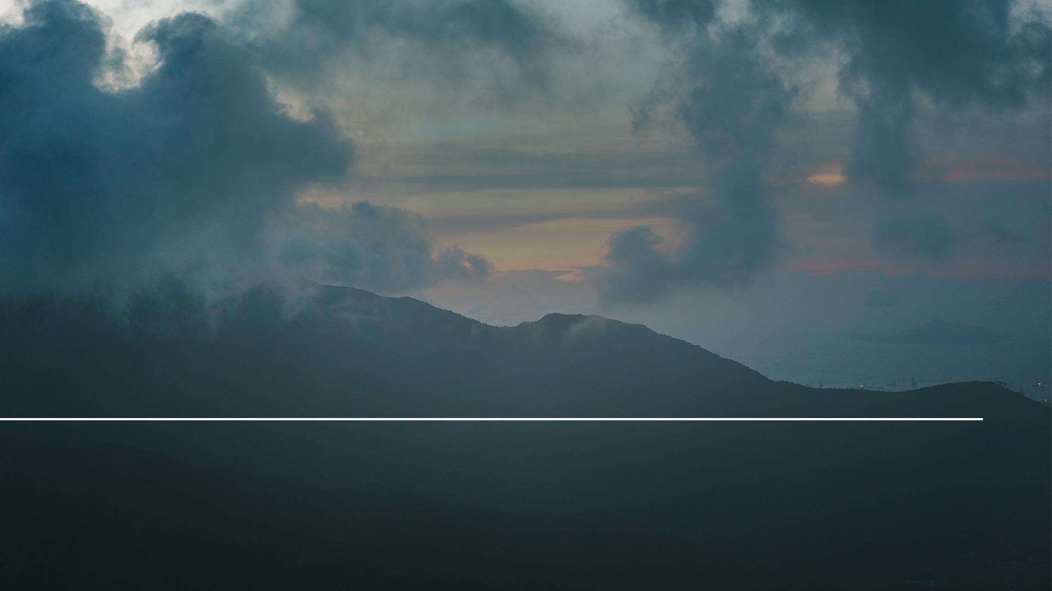
„Ním vzniklo všetko
a bez neho nevzniklo nič z toho, čo jestvuje.“
Ján 1,3
Notes:
„Ním vzniklo všetko a bez neho nevzniklo nič z toho, čo jestvuje.“ (Ján 1,3)
31

Slide 32
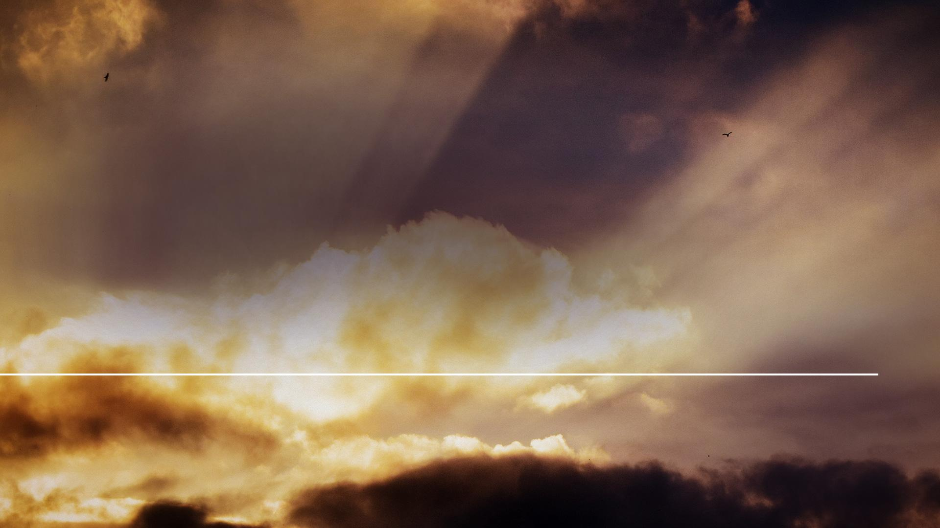
„To Slovo sa stalo telom a prebývalo medzi nami a my sme videli jeho slávu, slávu, akú má od Otca jednorodený Syn,plný milosti a pravdy.“
Ján 1,14
Notes:
„To Slovo sa stalo telom a prebývalo medzi nami a my sme videli jeho slávu, slávu, akú má od Otca jednorodený Syn,plný milosti a pravdy.“ (Ján 1,14)
32

Slide 33
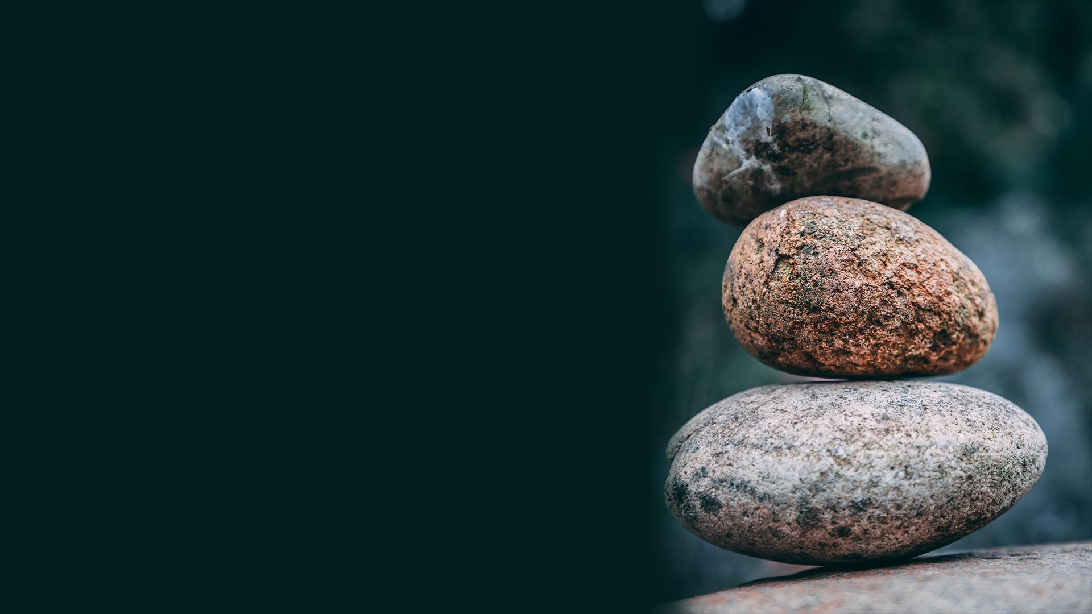
TROJICA
BOH OTEC
BOH SYN
BOH DUCH SVÄTÝ
Notes:
Biblia hovorí o tom, čo dnes nazývame Trojicou: Boh Otec, Boh Syn a Boh Duch Svätý. Trojica pozostáva z troch božských osôb - všetky majú rovnaký charakter, ale sú to odlišné osoby. Ježiš spolupracoval s Otcom ako aktívny činiteľ pri stvorení. Apoštol Pavol nám to pripomína:
33

Slide 34
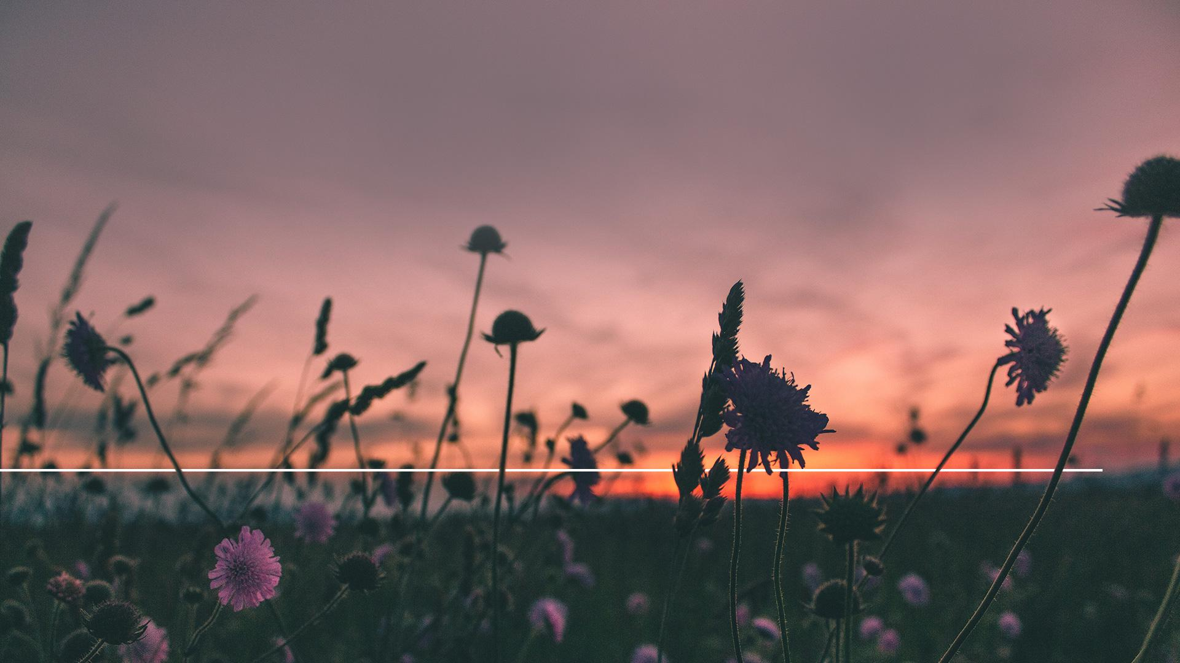
„plán tajomstva ukrytého od vekov v Bohu,
ktorý všetko stvoril.“
Efezanom 3,9
Notes:
„plán tajomstva ukrytého od vekov v Bohu, ktorý všetko stvoril.“ (Efezanom 3,9) Boh stvoril tento svet v šiestich dňoch a dal nám skrze Ježiša Krista všetky dobré a dokonalé dary. Na siedmy deň skončila Božie práce na stvorenie, takže Boh odpočinul. A tento deň oddelil ako deň odpočinku.
34

Slide 35
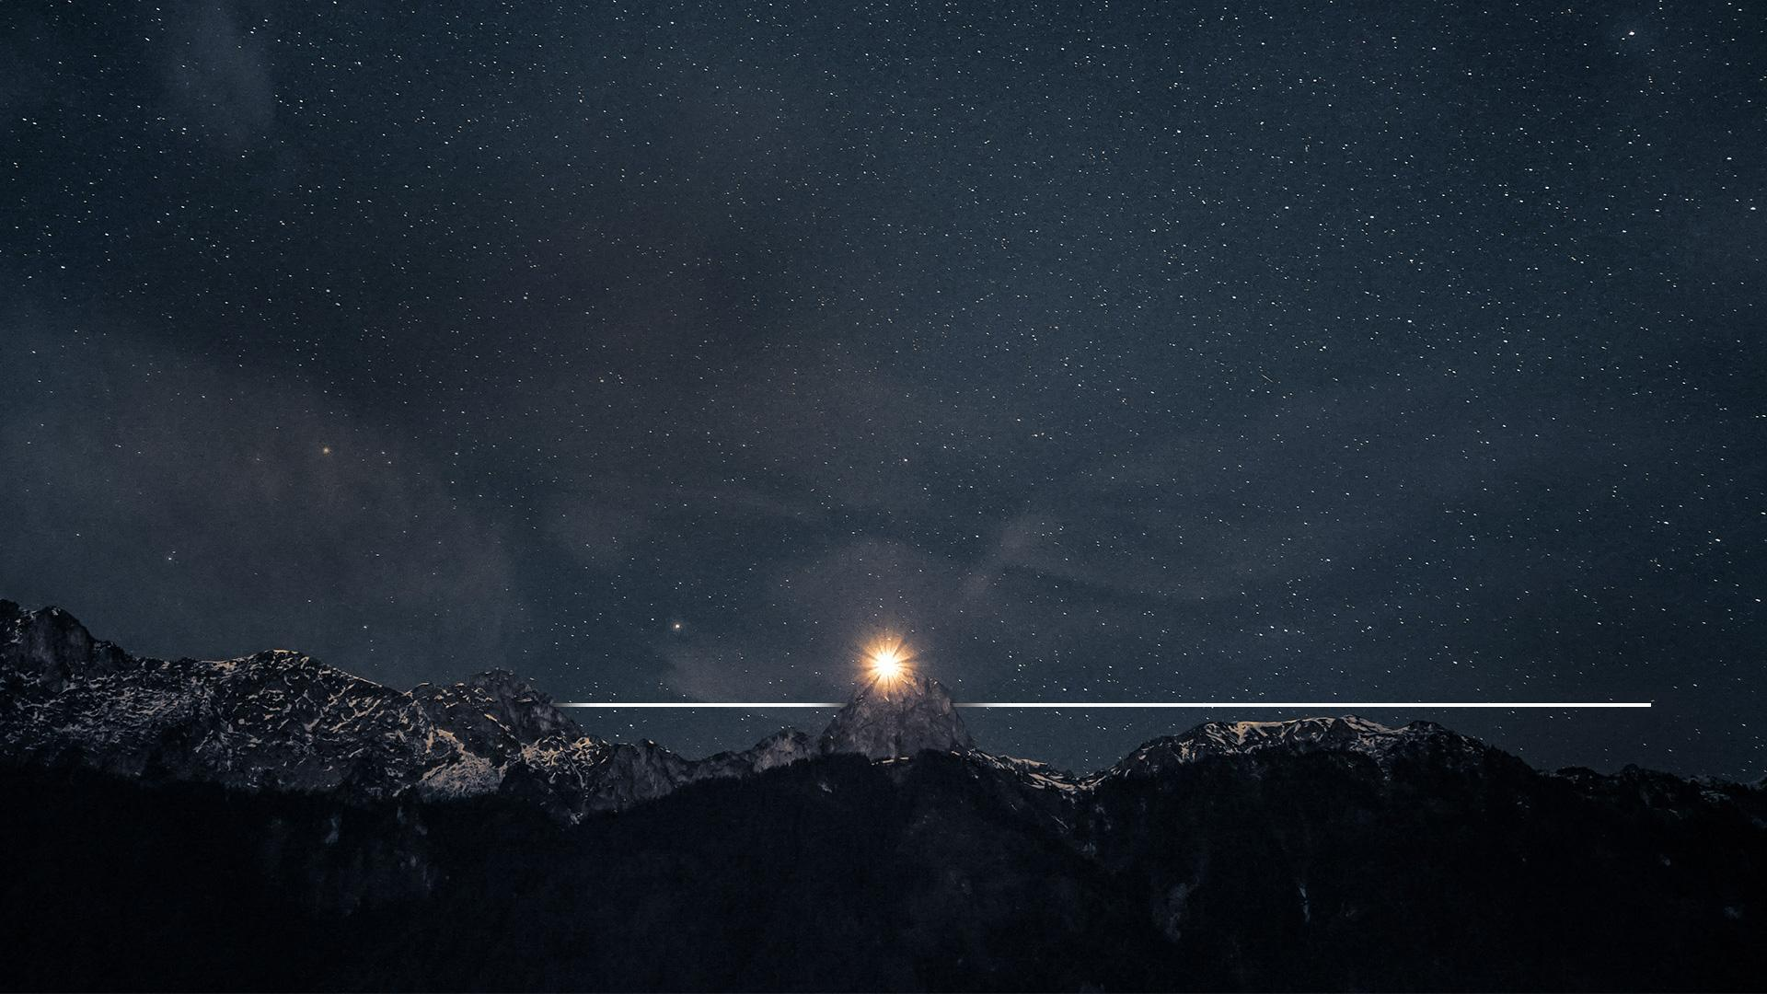
„Takto boli dokončené nebesia, zem i všetky ich zástupy.“
Genezis 2,1
Notes:
Siedmy deň „Takto boli dokončené nebesia, zem i všetky ich zástupy.“ (Genezis 2,1)
35

Slide 36
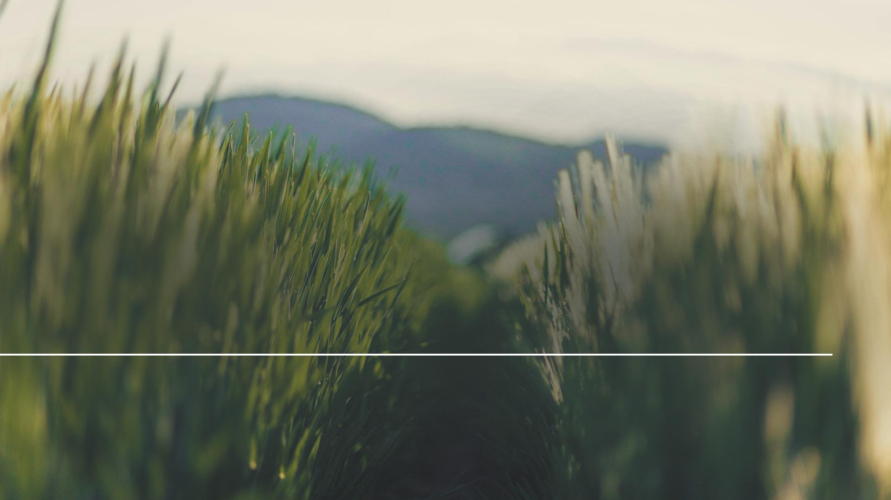
„Siedmeho dňa Boh dokončil svoje dielo, ktoré konal, a v siedmy deň si Boh odpočinul od všetkého,
čo utvoril.“
Genezis 2,2
Notes:
„Siedmeho dňa Boh dokončil svoje dielo, ktoré konal, a v siedmy deň si Boh odpočinul od všetkého, čo utvoril.“ (Genezis 2,2)
36

Slide 37
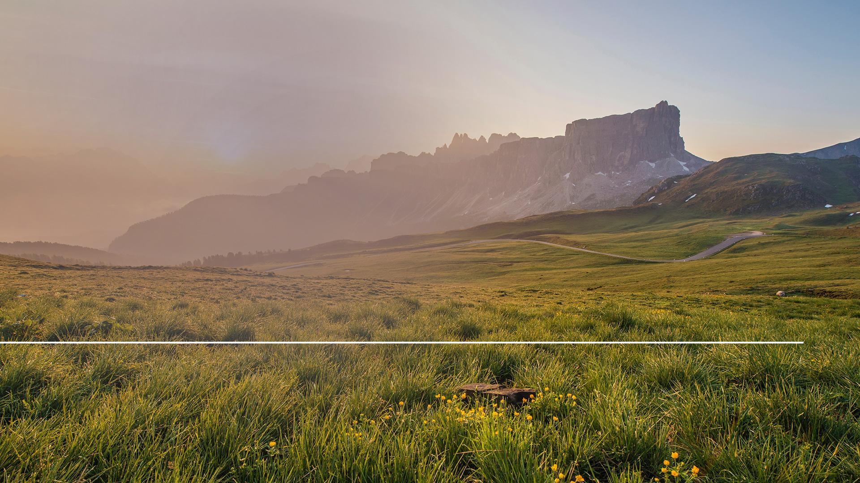
„Boh požehnal siedmy deň a posvätil ho, lebo v ten deň Boh prestal vykonávať celé svoje stvoriteľské dielo, ktoré utvoril.“
Genezis 2,3
Notes:
„Boh požehnal siedmy deň a posvätil ho, lebo v ten deň Boh prestal vykonávať celé svoje stvoriteľské dielo, ktoré utvoril.“ (Genezis 2,3)
37

Slide 38
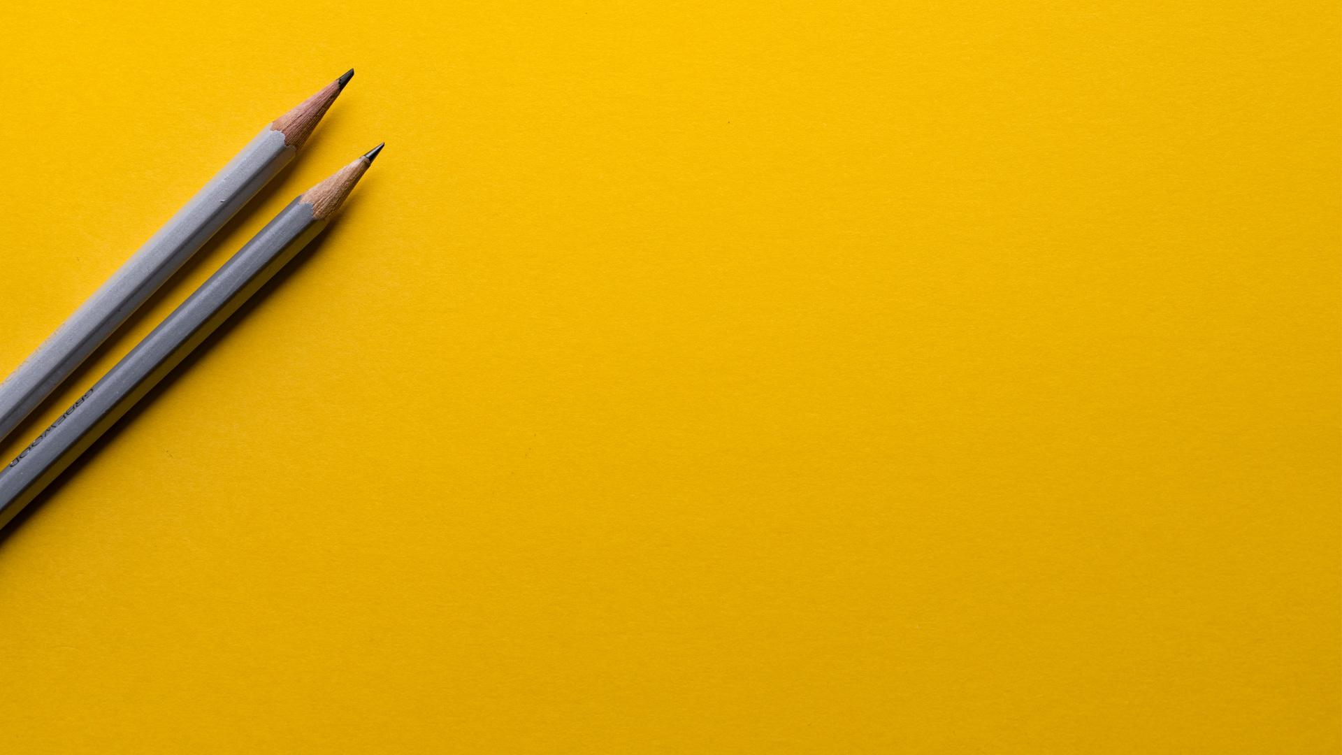
Notes:
Ale je táto stručná správa o počiatku naozaj vierohodná? Existuje aj dnes nejaký dôkaz, ktorý by poukazoval na inteligentného dizajnéra, ktorý stojí za vznikom celého vesmíru?
38

Slide 39
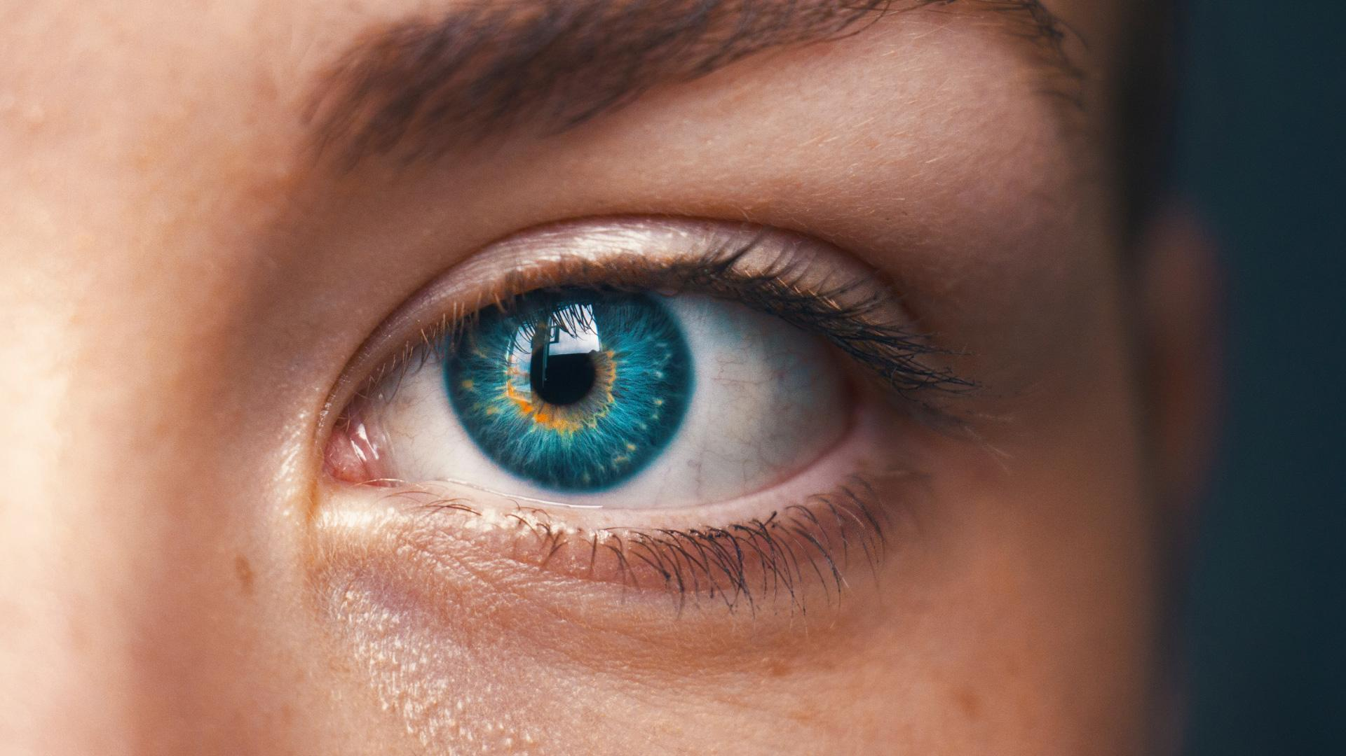
Notes:
Ľudské telo nám dáva udivujúce dôkazy o dizajne a dizajnérovi. Len si vezmite jednu jedinú časť nášho ľudského tela - oko.
39

Slide 40
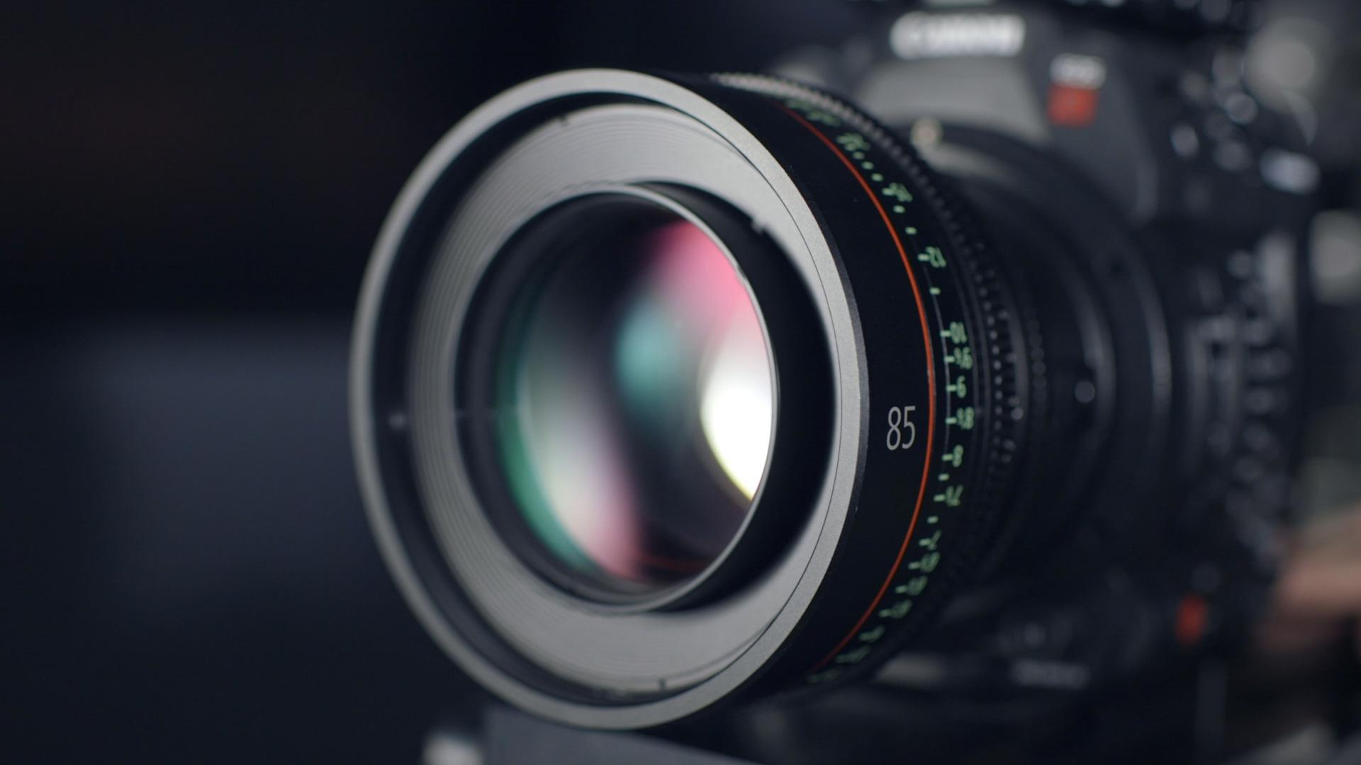
Notes:
Vedci nám hovoria, že jemný dizajn rohovky a šošovky v našom oku je tak skvelý, že aj vysoko kvalitné fotoaparáty vyzerajú v porovnaní s okom ako detské hračky. Oko mení svetlo na informácie, aby tomu mozog rozumel, čo ani najšpičkovejšie laboratória na svete nie sú schopné napodobniť. Mozgové bunky zmenia tieto informácie na zázrak, ktorému hovoríme zrak - to je dizajn, ktorý aj tí najbystrejší a najinteligentnejší vedci na svete nemôžu skopírovať či vylepšiť. Nie je možné, aby sa oko postupne vyvíjalo, pretože všetky toto zložité procesy a súčasti by museli vzniknúť naraz, aby mohlo byť oko funkčné a prospešné. Oko nie je len čisto funkčné, ale dáva nám dôkaz o milujúcom Stvoriteľovi, ktorý chce, aby sme videli krásu, ktorú pre nás vytvoril v celom vesmíre. Niet divu, že žalmista napísal:
40

Slide 41
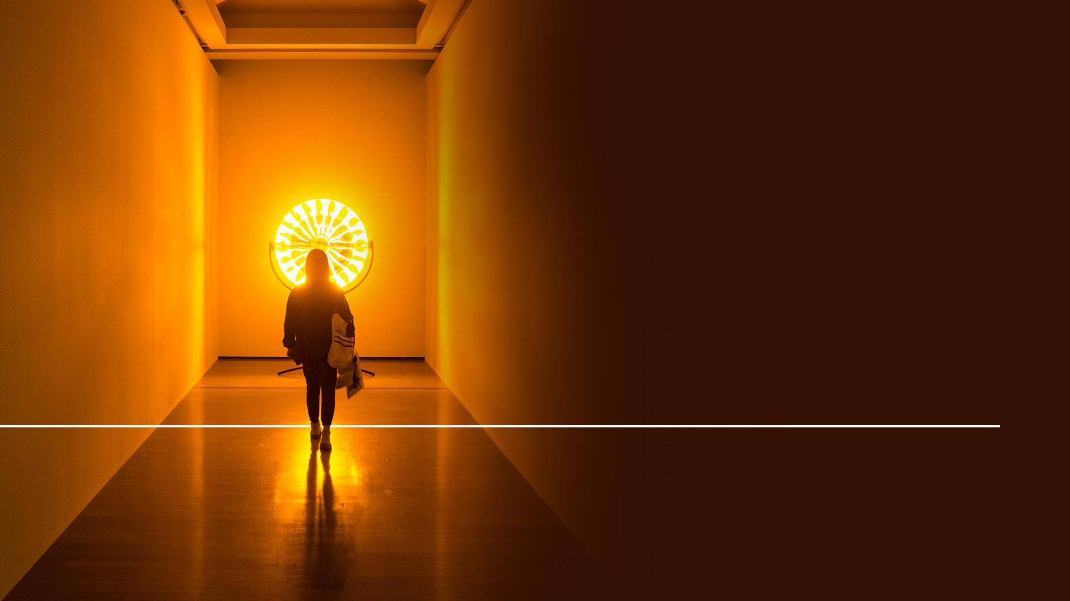
„Oslavovať ťa budem preto, že som hrozne a predivne utvorený. Predivné sú tvoje skutky, a moja duša to zná veľmi dobre. “
Žalmy 139,14
Notes:
Oslavovať ťa budem preto, že som hrozne a predivne utvorený. Predivné sú tvoje skutky, a moja duša to zná veľmi dobre. (Žalmy 139,14)
Ľudské telo a duša sú veľmi komplikované a mohli byť navrhnuté iba veľmi inteligentným Dizajnérom.
41

Slide 42
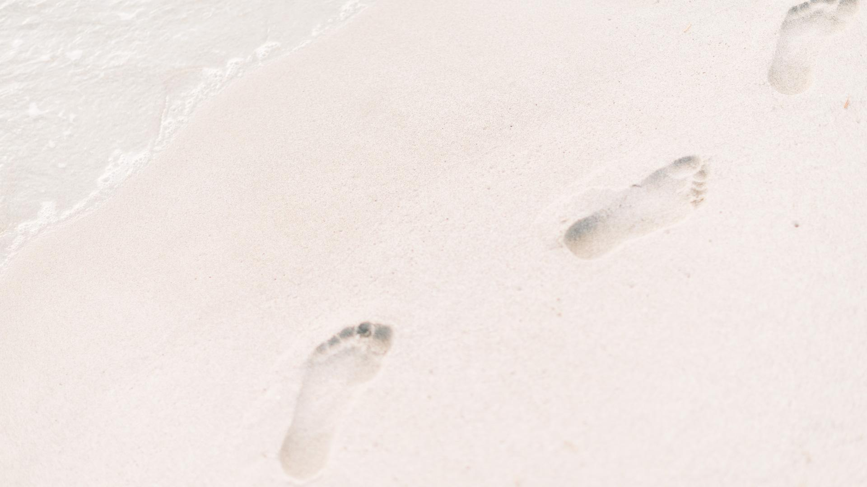
Notes:
Rovnako ako ľudské stopy v piesku - aj tu vieme, že tu niekto bol, aj keď sme ho nikdy nevideli. Takže keď vidíme veci v našom prirodzenom svete, ktoré vyžadujú dizajn, inteligenciu a srdce, ktoré ocenia krásu, sú to stopy, ktoré nám hovoria, že musí existovať niekto, kto všetky tieto veci urobil!
42

Slide 43
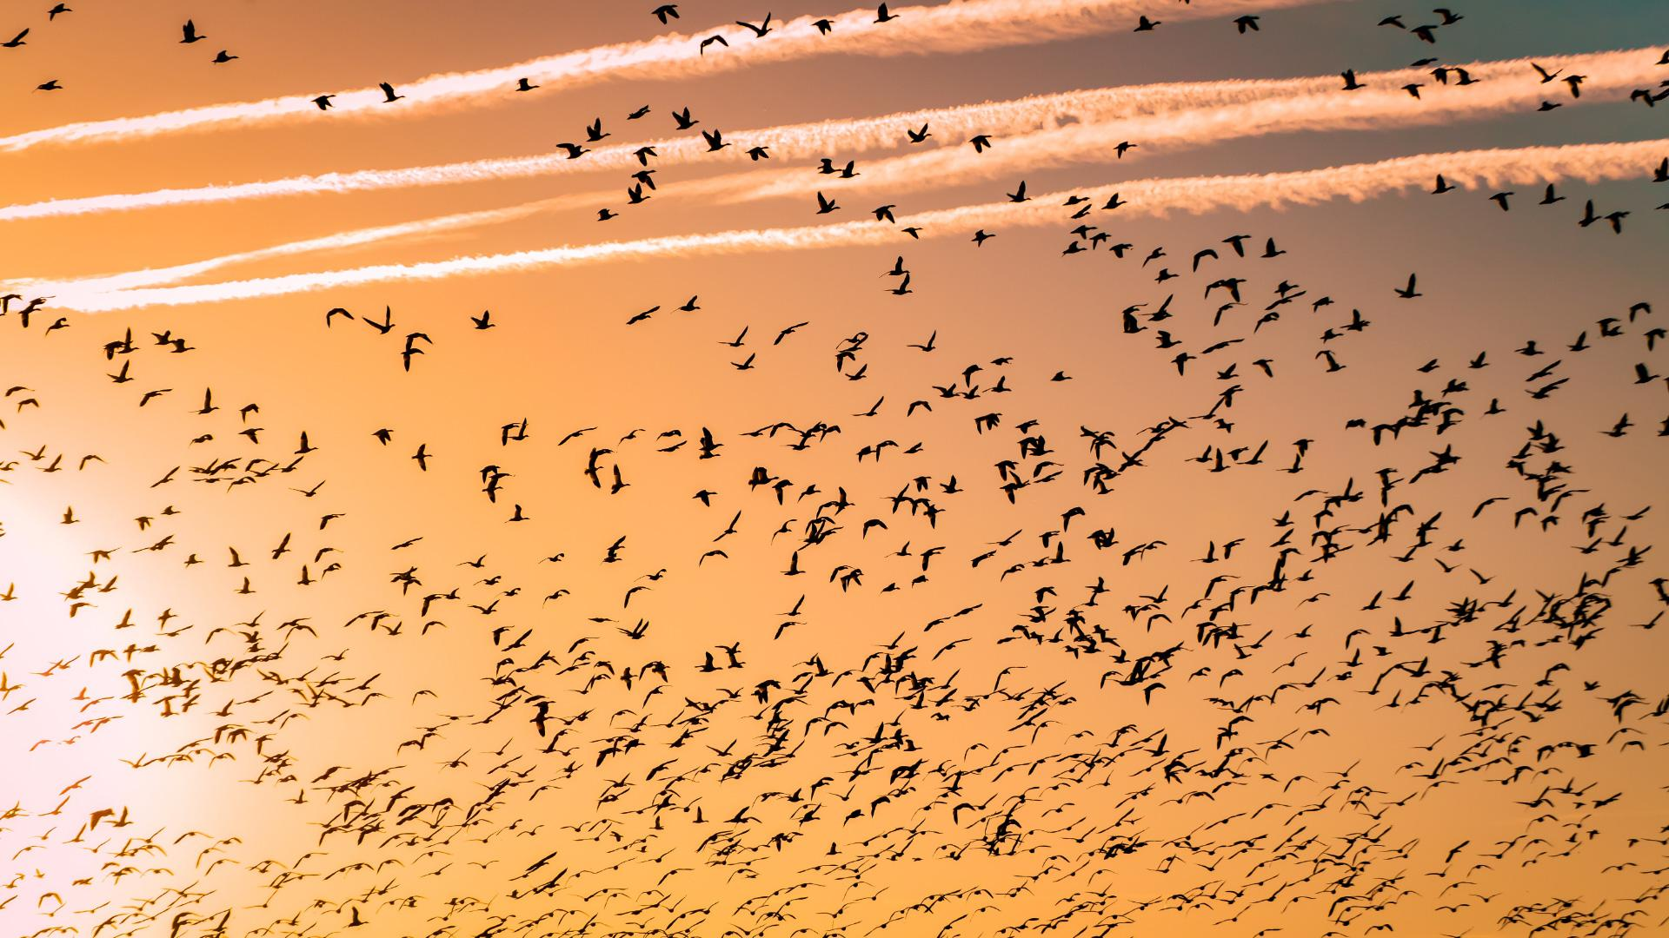
Notes:
Len si spomeňte na migráciu vtákov, jednu z najväčších hádaniek prírody. Ako môžu vtáky, ktoré vážia menej ako tridsať gramov letieť tisícky kilometrov nonstop do cieľa, ktorý nikdy nevideli?
43

Slide 44
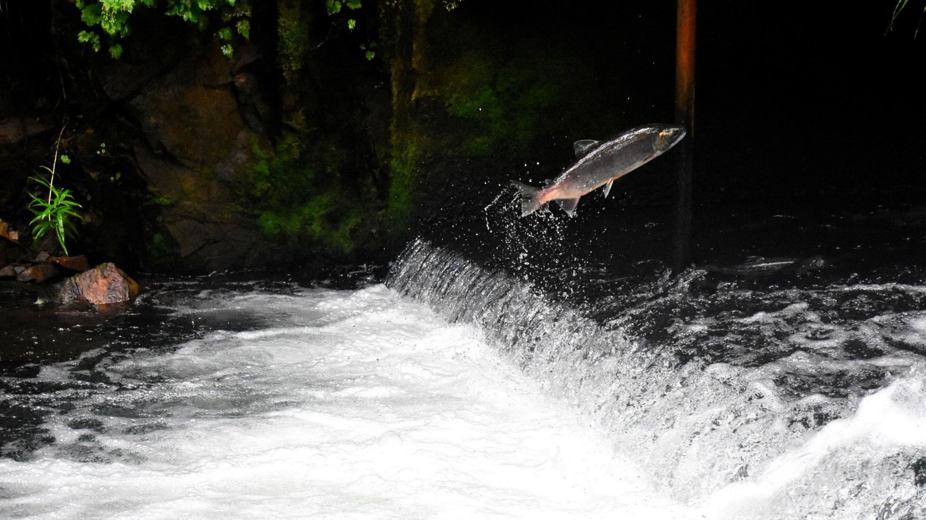
Notes:
Ako môžu ryby nájsť presne tú rieku, kde ich život začal a vydať sa k nej 1900 km naprieč nezmapovaným oceánom? Odkiaľ vedia, kedy a ako sa tam dostať?
44

Slide 45
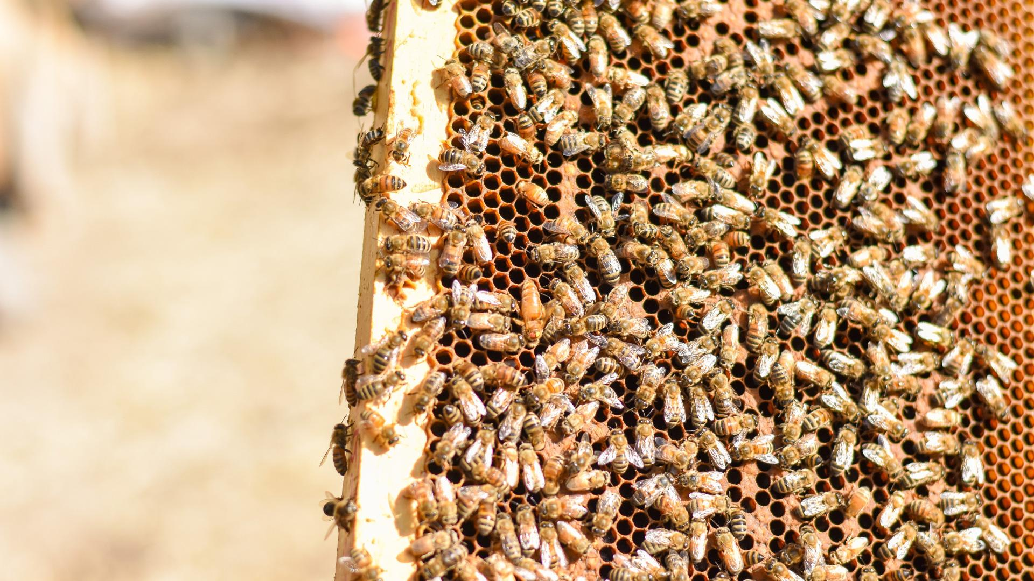
Notes:
Kto naučil včelu medonosnú, aby vytvárala plásty, ktoré sú pre konštruktérov zázrakom, a to ešte s mozgom menším než je špendlíková hlavička. Kto je tá vysoko inteligentná osobnosť stojaca za tým všetkým? Jób nám to môže povedať:
45

Slide 46
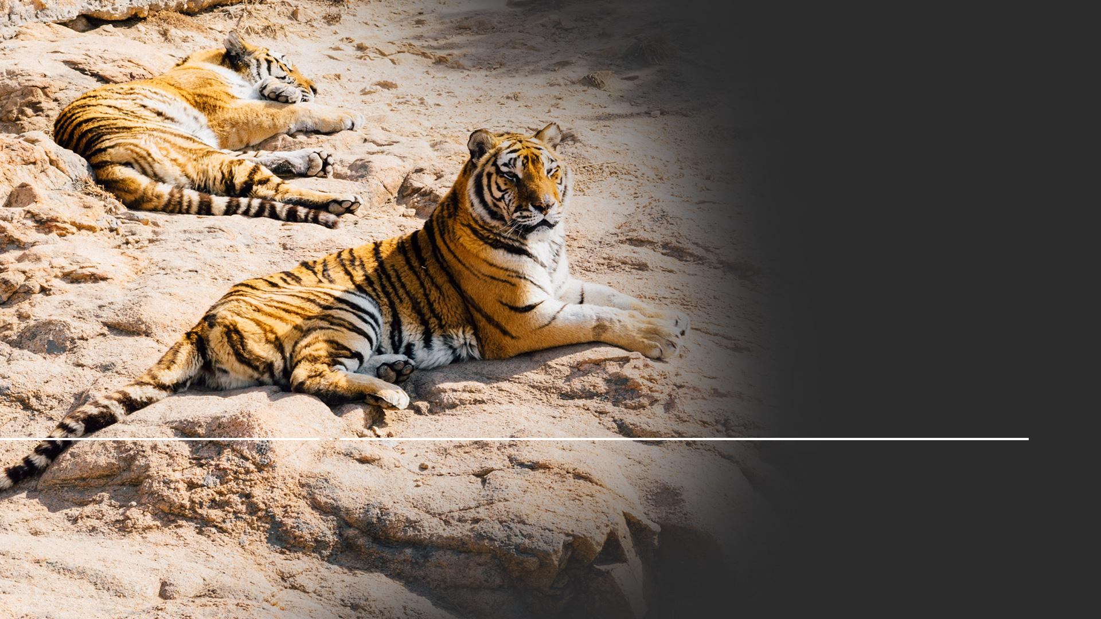
„Však už len zvierat sa opýtaj a poučia ťa, nebeského vtáctva a porozpráva ti.“
Jób 12,7
Notes:
„Však už len zvierat sa opýtaj a poučia ťa, nebeského vtáctva a porozpráva ti.“ (Jób 12,7)
46

Slide 47
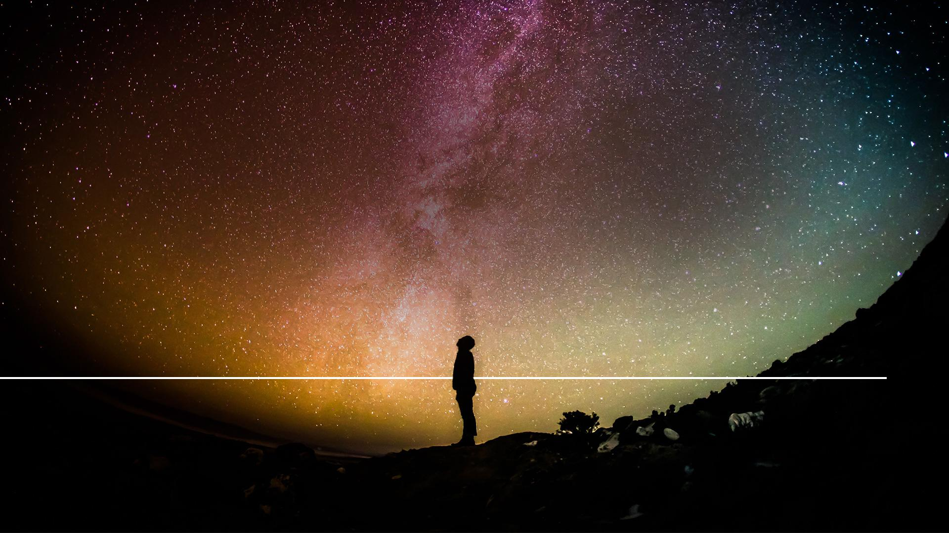
„...alebo rastlinstva zeme a vyučí ťa, morské ryby ti to vyrozprávajú. Kto by medzi nimi nevedel, že to urobila Hospodinova ruka?“
Jób 12,8-9
Notes:
„...alebo rastlinstva zeme a vyučí ťa, morské ryby ti to vyrozprávajú. Kto by medzi nimi nevedel, že to urobila Hospodinova ruka?“ (Jób 12,8-9) A nie je to len úžasné ľudské telo alebo tajomstvo života, kde môžeme vidieť dôkazy o našom starostlivom dizajnérovi – celý vesmír so svojimi slnečnými sústavami a galaxiami, kde všetko obieha predvídateľne a sústavne vďaka perfektne vyváženým silám - to všetko poukazuje na inteligenciu, ktorá za tým stojí . Niet divu, že žalmista povedal:
47

Slide 48
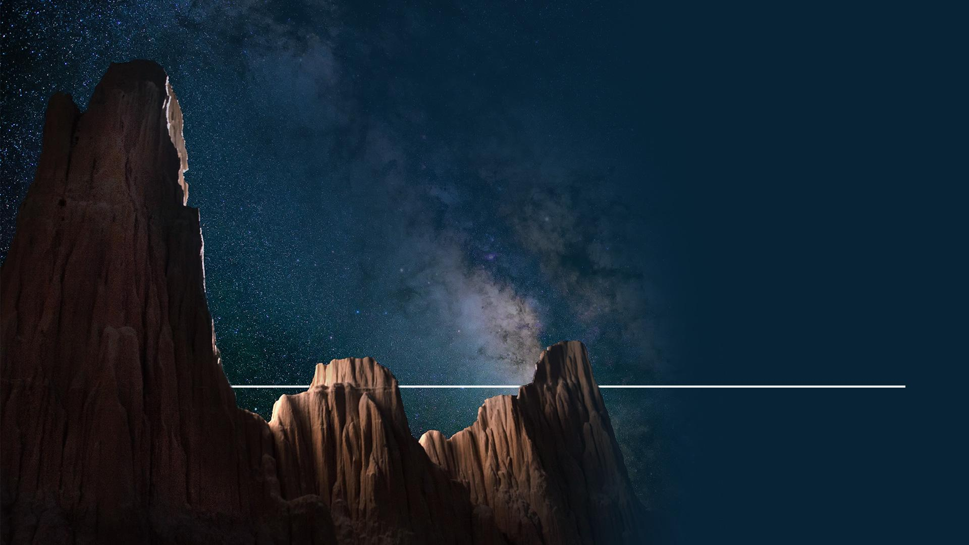
„Keď hľadím na tvoje nebesia, dielo tvojich prstov, na mesiac a hviezdy, ktoré si upevnil, pýtam sa: ‚Čo je človek, že naňho pamätáš, a syn človeka, že sa ho ujímaš?‘“
Žalmy 8,4-5
Notes:
Keď hľadím na tvoje nebesia, dielo tvojich prstov, na mesiac a hviezdy, ktoré si upevnil, pýtam sa: „Čo je človek, že naňho pamätáš, a syn človeka, že sa ho ujímaš? (Žalm 8,4-5)
Niekedy sa to zdá neuveriteľné, že Boh, ktorý vládne a udržiava tak rozsiahly vesmír by sa mohol vážne zaujímať o nás a naše problémy na tejto zemi. Avšak Ježiš povedal, že Boh si všíma dokonca aj to, keď malý vrabec spadne na zem.
48

Slide 49
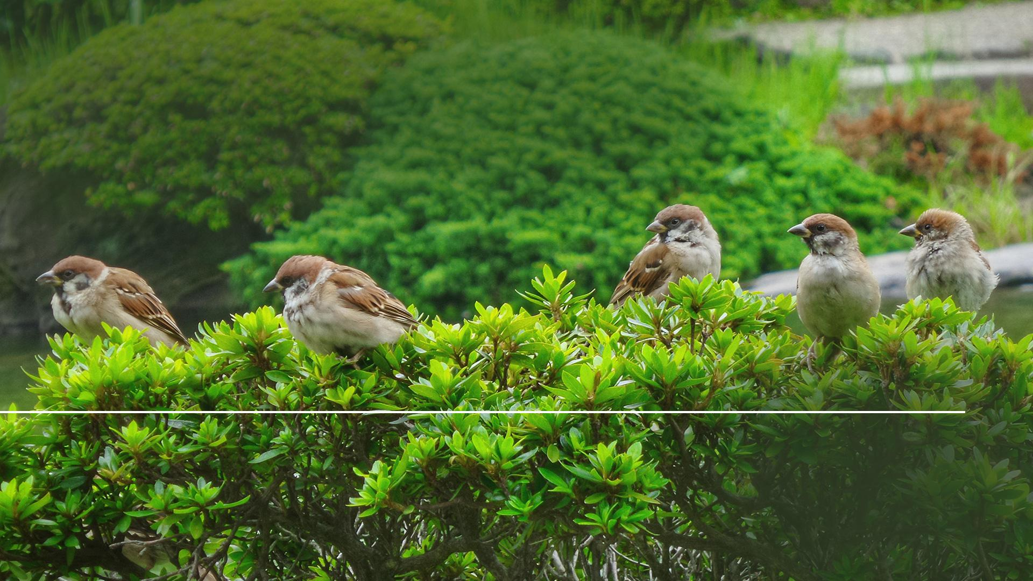
„Nebojte sa teda! Vy ste cennejší ako mnoho vrabcov.“
Matúš 10,31
Notes:
„Nebojte sa teda! Vy ste cennejší ako mnoho vrabcov.“ (Matúš 10,31)
Aký je to úžasný Boh! Nielen, že Boh vytvoril človeka na svoj obraz a dal mu nádherný vesmír, kde mal žiť, ale sa aj stará o všetky jeho potreby:
49

Slide 50
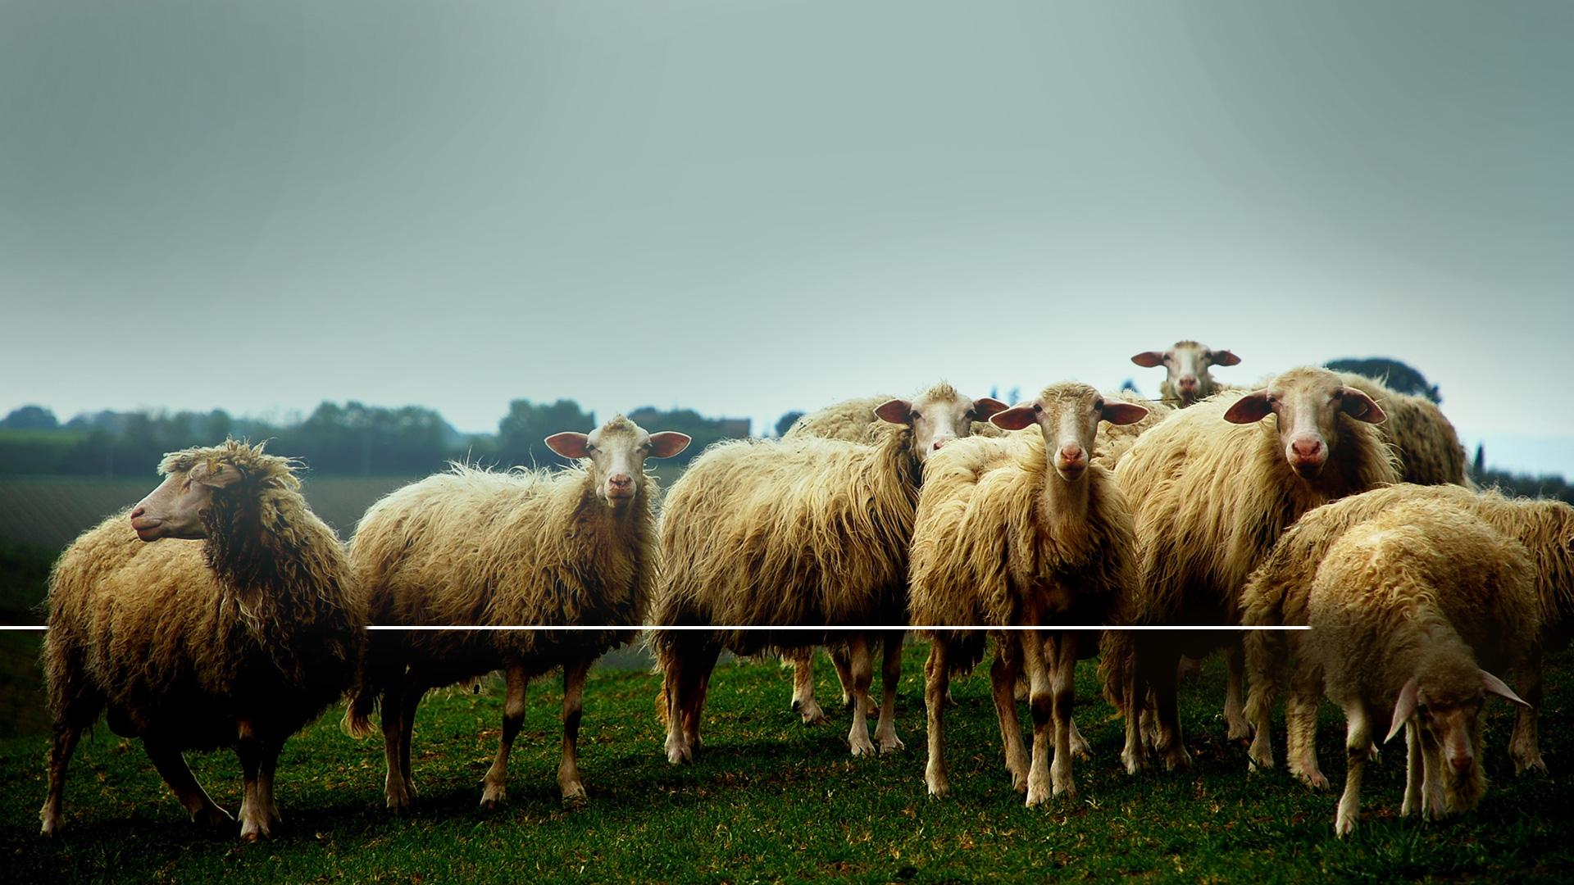
„Na teba sa upierajú oči všetkých, ty im dávaš pokrm v pravý čas. Otváraš svoju ruku a ochotne sýtiš všetko, čo žije.“
Žalmy 145,15-16
Notes:
„Na teba sa upierajú oči všetkých, ty im dávaš pokrm v pravý čas. Otváraš svoju ruku a ochotne sýtiš všetko, čo žije.“
(Žalm 145,15-16)
50

Slide 51
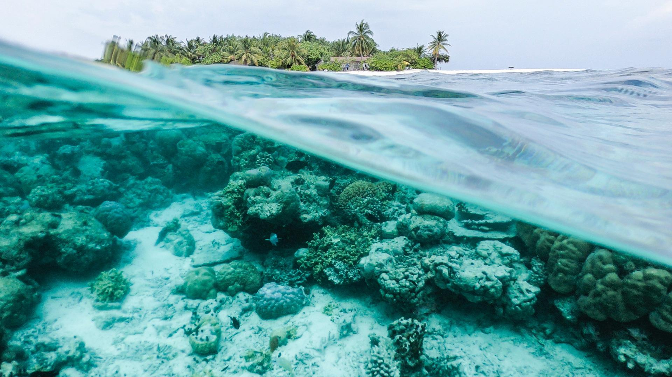
Notes:
Poďme sa pozrieť na niekoľko vecí, ako Boh stará o potreby svojho stvorenia. Zoberme si pitnú vodu. Je starší ako pyramídy a rovnako stará ako kopca.
51

Slide 52
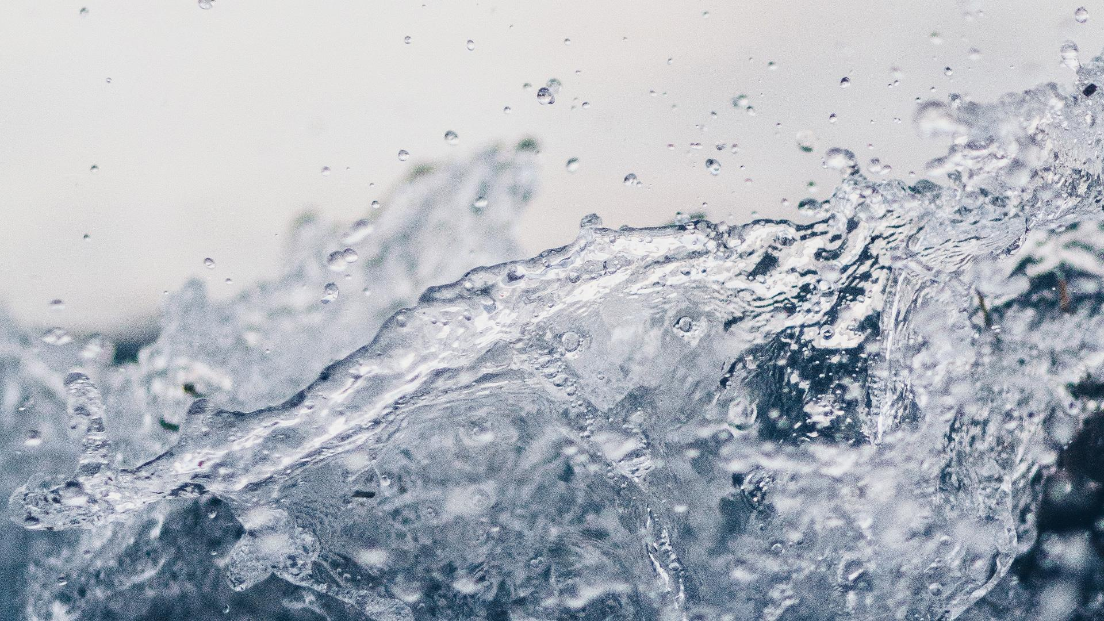
Notes:
Voda môže byť znečistená chemickými látkami či odpadom, ale stačí keď ju slnko vyparí do atmosféry a je znovu čistá a dá sa použiť znovu a znovu. A v podobe dažďa, rosy či snehu zavlažuje zem. Aký to neuveriteľný vodný kolobeh Boh vymyslel!
52

Slide 53
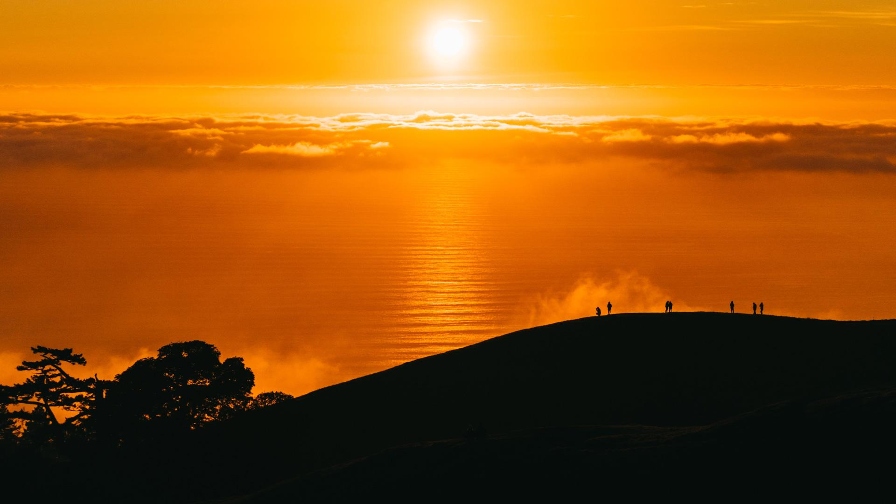
Notes:
A tu je najväčšia Božia elektráreň na oblohe - naše slnko!
53

Slide 54
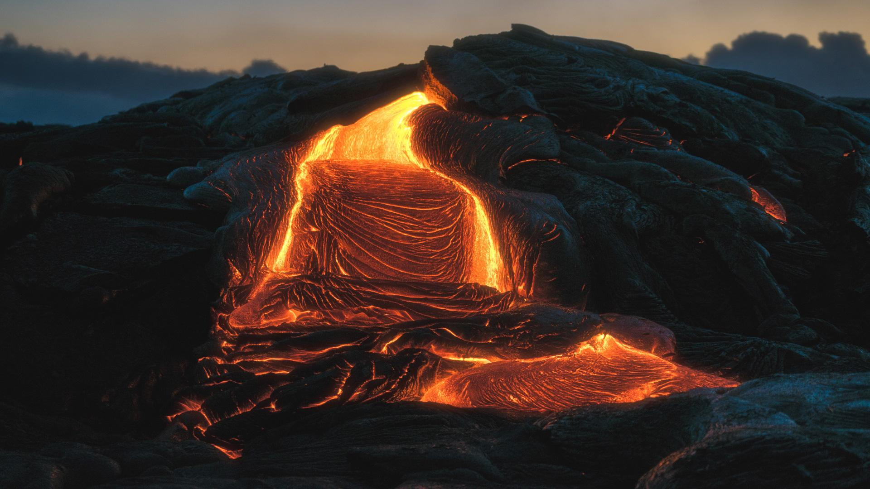
Notes:
Len chvíľu uvažujte: Ak by bolo slnko len o trochu väčšie alebo o trochu bližšie planéte Zem, naše oceány by sa vyparili.
54

Slide 55
Notes:
IPokiaľ by bolo slnko len o trochu menšie alebo o trochu ďalej, naša atmosféra by zmrzla. Tak, alebo onak, na Zemi by neexistoval život. Ale Boh všetky veci len nestvoril. On ich tiež udržiava! Vzduch, ktorý dýchame je Božím darom. Biblia hovorí:
55

Slide 56
„V Jeho ruke je život všetkého tvorstva i duch každého ľudského tela.“
Jób 12,10 (ECAV)
Notes:
„V Jeho ruke je život všetkého tvorstva i duch každého ľudského tela.“ (Jób 12,10 ECAV)
56

Slide 57
DUSÍK
+
KYSLÍK
+
ARGON
+
OXID UHLIČITÝ
Notes:
Boh utvoril vesmír a poznal správny recept na vzduch, aby sa dal dýchať a aby udržal život a zdravie na Zemi. Poznal správne množstvo dusíka, kyslíka, argónu a oxidu uhličitého, aj ako to všetko namixovať do atmosféry. Ťažko sa to mohlo urobiť samo! Dôkazy ukazujú na inteligentného, milujúceho Stvoriteľa, ktorý nás vytvoril a udržiava nás pri živote. Biblia nám hovorí, že je hoden našej úcty a lásky, pretože on je Stvoriteľom. Keď Ján, jeden z Kristových najbližších učeníkov písal poslednú knihu Biblie - Zjavenie, dostal videnie na ostrove Patmos a bola mu ukázaná scéna s nebeskou korunnou sieňou. Všimnime si, čo videl:
57

Slide 58
„…tých dvadsaťštyri starších padá pred tým, čo sedí na tróne a klaňajú sa tomu, čo žije na veky vekov. Svoje vence hádžu pred trón a hovoria:“
Zjavenie Jána 4,10
Notes:
„…tých dvadsaťštyri starších padá pred tým, čo sedí na tróne a klaňajú sa tomu, čo žije na veky vekov. Svoje vence hádžu pred trón a hovoria:“ (Zjavenie Jána 4,10)
58

Slide 59
„Hoden si, Pane a Bože náš, prijať slávu, česť i moc, lebo ty si stvoril všetky veci a z tvojej vôle boli a sú stvorené.“
Zjavenie Jána 4,11
Notes:
„Hoden si, Pane a Bože náš, prijať slávu, česť i moc, lebo ty si stvoril všetky veci a z tvojej vôle boli a sú stvorené.“ (Zjavenie Jána 4,11)
59

Slide 60
Notes:
Títo starší pred Božím trónom Boha chvália a uctievajú, pretože on je Stvoriteľ. Ak je Stvoriteľom, ako to Biblia učí, potom si zaslúžia našu úctu, nemyslíte? V čom je ten rozdiel? Dáva to nášmu životu zmysel. Kvôli tomu, že nás miluje, nás obklopil dôkazmi, že naše životy nie sú len výsledkom náhody či produktom večného kolobehu smrti a krviprelievania. Ak sa pozrieme, môžeme vidieť jasné dôkazy, že on je naším Tvorcom. Biblia hovorí:
60

Slide 61
„Lebo jeho neviditeľnú skutočnosť, jeho večnú moc a božstvo možno od stvorenia sveta poznávať uvažovaním zo stvorených vecí...“
Římanům 1,20
Notes:
„Lebo jeho neviditeľnú skutočnosť, jeho večnú moc a božstvo možno od stvorenia sveta poznávať uvažovaním zo stvorených vecí...“ (Rimanom 1,20) Keď vieme, že som stvorenie milujúceho Boha, ktorý má plán pre náš život, ktorý nám dáva zmysel, hodnotu a cieľ! Čo to zmení? Vieme, že sa Boh stará a môže sa postarať aj o nás. Nedáva vám to pokoj do srdca, keď viete, že ak Boh všetko vytvoril a všetko vo vesmíre udržuje, môže pomôcť aj vám s problémami vo vašom živote? Žiadny problém pre neho nie je príliš malý alebo príliš veľký, aby ho nezvládol.
61

Slide 62
„Ach, Pane, Hospodin, pozri, ty si svojou veľkou mocou a vystretým ramenom utvoril nebesá a zem, tebe nijaký div nie je nemožný.“
Jeremiáš 32,17
Notes:
„Ach, Pane, Hospodin, pozri, ty si svojou veľkou mocou a vystretým ramenom utvoril nebesá a zem, tebe nijaký div nie je nemožný.“ (Jeremiáš 32,17)
62

Slide 63
„…Boh je LÁSKA.“
1. Jánova 4,8
Notes:
„…Boh je láska.“ (1. Jánova 4,8)
Nie je to úžasné, že mocný Boh, ktorý stvoril a udržuje nesmierny a celý vesmír, má starosť o vás a o mňa?
Je to ohromujúce, keď uvažujeme o Božej všemohúcnosti, o jeho vševedúcnosti a o jeho všadeprítomnosti.
Ale láska je niečo, čomu dokážeme rozumieť. A máme uistenie, že na svete nie je nič, čo bol nás mohlo odlúčiť od Božej lásky.
63

Slide 64
„Som totiž presvedčený, že ani smrť, ani život, ani anjeli, ani kniežatstvá, ani prítomné, ani budúce veci, ani mocnosti...“
Rimanom 8,38
Notes:
„Som totiž presvedčený, že ani smrť, ani život, ani anjeli, ani kniežatstvá, ani prítomné, ani budúce veci, ani mocnosti...“ (Rimanom 8,38)
64

Slide 65
„...ani výška, ani hĺbka, ani nijaké iné stvorenie nebude nás môcť odlúčiť od Božej lásky, ktorá je v Ježišovi Kristovi,
našom Pánovi.“
Rimanom 8,39
Notes:
„...ani výška, ani hĺbka, ani nijaké iné stvorenie nebude nás môcť odlúčiť od Božej lásky, ktorá je v Ježišovi Kristovi, našom Pánovi.“ (Rimanom 8,39)
65

Slide 66
„Miloval som ťa večnou láskou...“
Jeremiáš 31,3
Notes:
A ak sú v našej mysli stále nejaké pochybnosti o jeho láske, vysvetľuje to Boh prostými slovami, aby sme to mohli pochopiť.
„Miloval som ťa večnou láskou...“ (Jeremiáš 31,3)
66

Slide 67
„Či môže zabudnúť žena na svoje nemluvňa
a nezľutovať sa nad synom svojho lona?
Keby aj na neho zabudla, ja na teba nezabudnem.“
Izaiáš 49,15
Notes:
„Či môže zabudnúť žena na svoje nemluvňa a nezľutovať sa nad synom svojho lona?
Keby aj na neho zabudla, ja na teba nezabudnem.“ (Izaiáš 49,15)
Boh sa pokúšal zjaviť Jeho lásku k človeku, ale slová a posolstvá poslané skrze prorokov a anjelov neboli dostačujúce. Jeho správu a posolstvo sme nepochopili a neprijali.
Takže Boh poslal Jeho Syna. Ježiš bol perfektným zjavením osobnosti a charakteru Jeho Otca.
67

Slide 68
...„Kto videl mňa, videl aj Otca. Ako to, že teraz hovoríš: ‚Ukáž nám Otca!‘?“
Ján 14,9
Notes:
Ježiš mu povedal: ...„Kto videl mňa, videl aj Otca. Ako to, že teraz hovoríš: ‚Ukáž nám Otca!‘?“ (Ján 14,9)
68

Slide 69
Notes:
Ak chceme naozaj spoznať aký Boh je a aký k nám má vzťah, treba si preštudovať správy o Ježišovom živote. Vzal na seba našu ľudskú podobu i podstatu, aby mohol naplniť naše potreby.
Kázal dobrú správu o nádeji a záchrane skrze spasenie chudobným. Spasenie je rozhodnutie človeka, veriť a žiť s Bohom a na základe toho, je zachránený a Boh mu dáva večný život.
Uzdravoval zmalomyseľnených a vracal zrak slepým.
Nasýtil hladné a jedol s ľuďmi v ich domoch.
Odpúšťal ich hriechy a dával im nádej do budúcnosti.
69

Slide 70
Notes:
Jeho tvár bola prvou tvárou, ktorú niektorí v živote uvideli. Jeho hlas bol prvým hlasom, ktorý niektorí začuli. Keď prechádzal mestami a dedinami, všade šíril radosť a život. Jeho život bol plný sebazaprenia a súcitnej starostlivosti o ostatných. Prečo? Pretože nás miluje.
70

Slide 71
„Lebo tak miloval Bôh svet, že svojho jednorodeného Syna dal, aby nikto, kto verí v neho, nezahynul, ale mal večný život.“
Ján 3,16
Notes:
“Lebo tak miloval Bôh svet, že svojho jednorodeného Syna dal, aby nikto, kto verí v neho, nezahynul, ale mal večný život.” (Ján 3,16)
71

Slide 72
Notes:
Kto je tento Boh vesmíru? Je to mocný Stvoriteľ. Je ten, kto sa o všetko stará. Je to neuveriteľný Dizajnér. Je to láskavý Vykupiteľ.
72

Slide 73
Notes:
Na záver vám porozprávam krátky príbeh: Pred mnohými rokmi mal malý chlapec tragickú nehodu. Vezli ho do nemocnice v kritickom stave. Chlapec potreboval okamžitú transfúziu krvi. Jediný, kto mu mohol pomôcť, bol jeho Otec, pretože mal rovnakú krvnú skupinu. Lekári začali s priamou krvnou transfúziou z otcovej ruky do synovej ruky. Keď krv prúdila priamo z paže plastovou trubičkou do synovho nehybného tela, pozrel sa otec na lekára a so slzami v očiach povedal: „Doktor, ak bude treba, som ochotný dať všetku svoju krv pre záchranu svojho syna.“ Náš nebeský Otec sa pozeral na svet, ktorý stvoril a videl, že je stratený v hriechu. Dal nám v podstate celé nebo, keď dal svojho Syna. Ježiš povedal: "Otče, ak bude treba, vezmi si všetko. Vezmi si každú kvapku mojej krvi, aby bol zachránený môj syn, moja dcéra, môj priateľ."
73

Slide 74
Notes:
Ako sa môže človek odvrátiť od takej lásky? Stvoril nás všemocný a láskavý Boh. Keď ľudia zhrešili, dal za nás všetko. Zaslúži si našu úctu a lásku, nemyslíte? A najväčší prejav úcty a lásky, ktorý môžeme urobiť, je odovzdať mu svoje srdce. Chcem ho dnes večer uctievať ako svojho Stvoriteľa a milujúceho Vykupiteľa a čo vy? Ak chcete tiež, pridajte sa ku mne a zdvihnite ruky. Chcel by som Vás pozvať, aby ste sa ku mne pripojili, keď sa budem modliť k uctievaniu našich Stvoriteľa a Boha, ktorý nás miluje nesmiernou láskou.
(Navrhovaná modlitba)
Pane, dnes k Tebe prichádzame a uvedomujeme si aký si úžasný a mocný Boh. Stvoril si všetky veci a usporiadal si ich, aby boli pre nás požehnaním. Dal si nám život a udržuješ nás a staráš sa o naše mnohé a rozmanité potreby. Dnes Ťa chceme uctievať z celého srdca. Chceme Ti vzdať chválu a vďačnosť. Chceme Ti odovzdať naše srdce. Ty si videl každú zdvihnutú ruku. Čítal si v túžbach nášho srdca a ja sa modlím, aby si od nás prijal chválu a česť a vzal si si naše srdce, keď Ti ich odovzdávame. Vďaka, že si nás len nestvoril, ale že si nám dal ten najväčší dar – svojho Syna. Pretože si ukázal takú lásku, že si dal za nás život a my chceme svoj život dať Tebe. Milujeme Ťa a prosíme v Ježišovom mene. Amen.
74

Slide 75
Názov ďalšie prednášky
Notes:
Toto bude už z dnešnej prednášky všetko, ďakujem Vám za pozornosť. Chcel by som Vás pozvať na zajtrajšiu prednášku, ktorá nesie názov: ......
Prajem Vám pekný zvyšok večera.
75

